Slide 1
SAP-SRM Grundlagenschulung
vom 26.02. – 02.03.2018

Slide 2
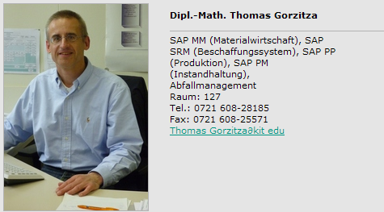
Vorstellung:
Thomas Gorzitza, Steinbuch Centre for Computing (SCC)
Abteilung Informationssysteme für Organisation
und betriebliche Ressourcen - SCC-IOR
  SCC-IOR ...
In der Abteilung Informationssysteme für Organisation und betriebliche Ressourcen - SCC-IOR -
werden Aufgaben gebündelt, die in Administration und Infrastruktur im IT-Bereich bestehen.
Dazu gehören:
    Bereitstellung Enterprise Resource Planning (SAP)
    Systemkonfiguration und Weiterentwicklung mit Fachkoordinatoren
    Betrieb der SAP-Infrastruktur
  Weitere Informationen:
  http://www.orbit.kit.edu/

Slide 3

Agenda
Vorstellung SCC-IOR / Dozent
Kurzer Überblick über SAP und SRM
Begrifflichkeiten im SRM und SAP-System: Einkaufswagen, Folgebelege, Buchungskreis, Obligo
Was wird alles für das Arbeiten mit dem SRM System benötigt:
  PC mit Internet- und Intranet-Zugang
  SAP und SRM Benutzerstamm
Vorarbeiten (vor dem Anlegen des allerersten Einkaufswagen)
  Schulungsunterlagen
  Browsereinstellungen
  Anmeldung und neues SRM-Kennwort vergeben
  (inklusive Ausblick: Einführung einer 2-Faktor-Authentifizierung für das Anmelden am SAP NetWeaver Portal
  Werte setzen (Voreinstellungen)
  Nur für SRM Benutzer/innen des Universitätsbereichs: Pflege der Standard Anlieferadresse und Standard Rechnungsadresse
Pause
Einkaufswagen erstellen im SRM System mit den verschiedenen Positionstypen:
  Artikel aus einem der externen Web-Shops
  als Freitextbeschreibung
  Lagerkatalog (nur für Buchungskreis 0001 (KIT Großforschungsbereich) )
Welche Folgebelege werden zu den verschiedenen Einkaufswagenpositionstypen im SAP „Backend“-System angelegt?
Zentraler / Dezentraler Einkauf → Bevorzugter Lieferant / fester Lieferant
Wichtige Informationsquelle zum Einkaufswagen: Druck Status
Wareneingang buchen – nur für Warenlieferungen ungleich KIT Campus Nord
Kontierungsblatt erstellen – nur für Kontierungen im Buchungskreis 1000 (KIT Universitätsbereich)
Teameinkaufswagen (Einrichten eines Teams mit Teammitglieder), Anwendungsmonitor, Erweiterte Suche
Tipps und Tricks
Fragen und Antworten

Slide 4
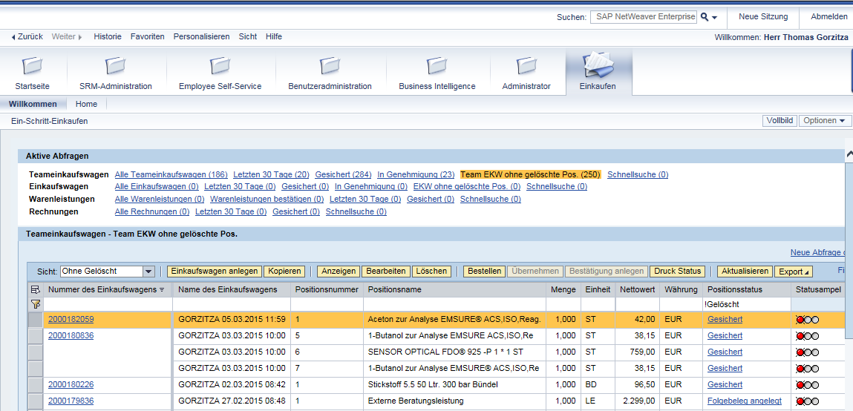
Kurzer Überblick über SAP und SRM
SAP mit Sitz im baden-württembergischen Walldorf ist der nach Umsatz größte europäische (und außeramerikanische) Softwarehersteller sowie der weltweit viertgrößte.
Tätigkeitsschwerpunkt ist die Entwicklung von Software zur Abwicklung sämtlicher Geschäftsprozesse eines Unternehmens wie Buchführung, Einkauf, Vertrieb, Controlling, Produktion, Lagerhaltung und Personalwesen.
SAP SRM (Supplier Relationship Management): Elektronisches Bestellsystem. Hier legt man einen Einkaufswagen an, lässt ihn vom jeweiligen Berechtigten genehmigen, bucht den Wareneingang und erstellt das Kontierungsblatt (keine Obligobindung)
SRM System
(innerhalb des
SAP Net Weaver Portal):
Einkaufswagen

Slide 5
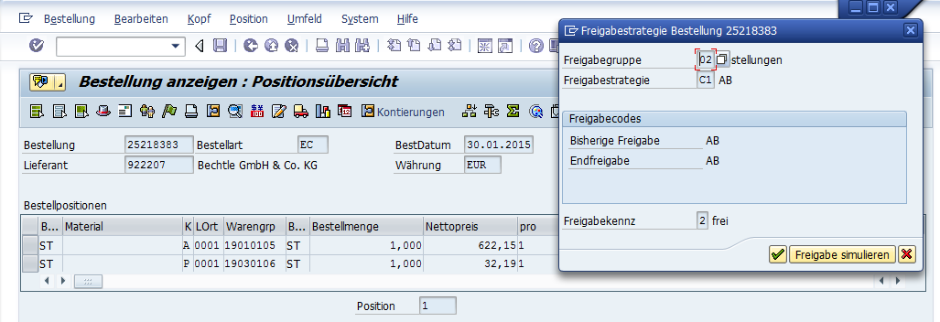
Kurzer Überblick über SAP und SRM
SAP „Backend“-System:
Hier werden nach der Genehmigung des Einkaufswagens die Folgebelege angelegt
(Obligobindung):
Bestellung (bei dezentraler Einkauf und bei Web-Shop Artikel),
Bedarfsanforderung (BA, bei zentralem Einkauf oder >= 4.200 EUR netto),
Reservierung für Artikel aus dem Lagerkatalog (nur für Buchungskreis 0001,
KIT Großforschungsbereich).
Diese Folgebelege müssen ggf. im SAP System (nicht im SRM System) noch von der
FIMA (Kontierstelle bzw. Anlagenbuchhaltung) freigegeben werden (im Druck Status
des Einkaufswagens erkennbar). Merke: Es existieren zwei Systeme: SRM und SAP
SAP System
→ Bestellung

Slide 6
SRM - Begrifflichkeiten
Begrifflichkeiten:
Obligo: Zahlungsverpflichtung (= reserviertes Geld für die betreffende Kostenstelle)
Anforderer: Ersteller des Einkaufswagens
Buchungskreis: 0001 (KIT Großforschungsbereich) und 1000 (KIT Universitätsbereich)
Die zwei unterschiedlichen Buchungskreise „trennen“ die zwei „Finanzströme“ des KIT
(Wichtig: Jedes Kontierungsobjekt (Kostenstelle bzw. PSP-Element) ist dabei einem
bestimmten Buchungskreis eindeutig zugeordnet. Der Buchungskreis der Einkaufs-
wagenpositionen muss dabei immer zu dem betreffenden Kontierungsobjekt „passen“.
Einkaufswagen:
Ein Einkaufswagen ist ein Objekt, das nur im elektronischen Bestellsystem SRM
existiert. Beim Wareneingang buchen und beim Kontierungsblatt erstellen
wird nicht der Einkaufswagen bearbeitet, sondern die Bestellung, d.h. die Daten
werden ausschließlich aus der Bestellung im SAP System geholt!
Bestellung, Bedarfsanforderung, Reservierung (nur Campus Nord):
Diese Objekte existieren nur im SAP System, nicht im SRM System. Die entsprechenden
Belegnummern werden aber trotzdem im SRM System unter „Druck Status“ und im
Detailbild des Einkaufswagens in der Registerkarte „Zugehörige Belege“ angezeigt.

Slide 7
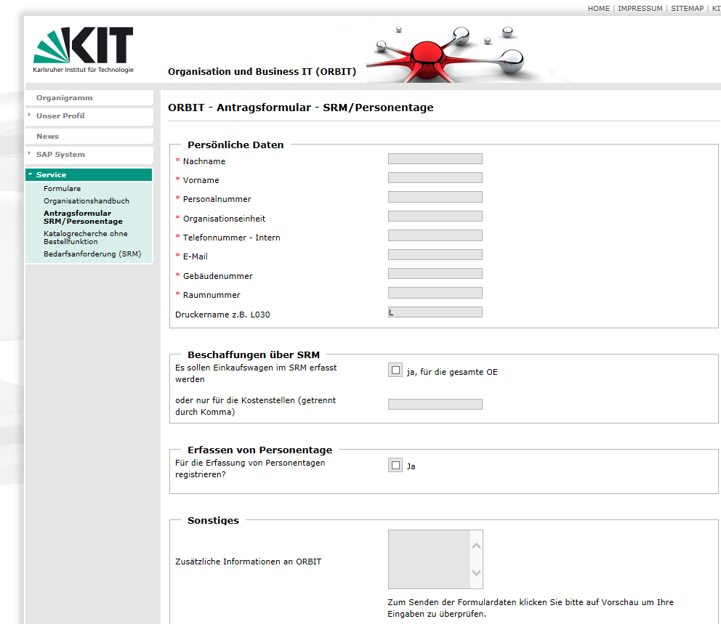
Was wird alles benötigt?
SAP und SRM Benutzerstamm (zwingende Voraussetzung)
    Elektronischer Antrag unter http://www.orbit.kit.edu/134.php
    Nach dem Ausfüllen und Absenden des elektronischen Antrags wird Ihr
    SAP und SRM Benutzerstamm in den beiden Systemen angelegt.
    Danach bekommen Sie Ihre Zugangsdaten per E-Mail zugesendet.

Slide 8
Was wird alles benötigt?
PC mit Internet- und Intranetzugang
Wünschenswert:
    Microsoft-Betriebssystem (mindestens Windows 7)
    Andere Betriebssysteme wie z.B. Macintosh (Mac) können zwar funktionieren, müssen aber nicht (keine Gewährleistung)
    Internet Explorer ab Version 10 oder Mozilla Firefox (grösser Version 30)
    Als Mailsystem vorzugsweise Microsoft Outlook
    Andere Mailsysteme wie z.B. Thunderbird können zwar funktionieren, müssen aber nicht (keine Gewährleistung) bzw. nur mit Einschränkungen
    → Evtl. bei Ihrem zuständigen Systemadministrator nachfragen

Slide 9
Vorarbeiten (vor dem Anlegen des allersten Einkaufswagens)
Schulungsunterlagen und Browsereinstellungen
  Schulungsunterlagen bereitstellen
  (sind unter http://www.orbit.kit.edu/205.php zu finden)
  Warum muss man Browsereinstellungen vornehmen ?
    Ohne die korrekten Browsereinstellungen können bestimmte Funktionen
    im SRM System, wie z.B. Neuer Einkaufswagen anlegen,
    Verzweigen in die externen Web Shops nicht durchgeführt werden
    Ohne die korrekten Browsereinstellungen kann die Darstellung im
    SRM System etwas „verzerrt“ sein (z.B. es ist kein Scrollbalken
    vorhanden, Bilder können „verschoben“ sein.
  Die (korrekt) eingestellten Browsereinstellungen können auch wieder
  verloren gehen (z.B. durch Updates, Neues Betriebssystem, neuer
  Computer, etc.). Wenn also oben beschriebene Funktionalitäten einmal
  wieder nicht funktionieren sollte, obwohl diese bereits in der Vergangenheit
  funktioniert haben, sollte man die Browsereinstellungen überprüfen!

Slide 10
Vorarbeiten (vor dem Anlegen des allersten Einkaufswagens)
Schulungsunterlagen und Browsereinstellungen
  Voreinstellungen durchführen (Werte setzen)
  Pflege der Standard-Anlieferadresse (nur für Wareneingang ungleich KIT Campus Nord)
  Pflege der Standard-Rechnungsadresse (nur für Buchungskreis 1000 (KIT Universitätsbereich)
  W I C H T I G:
  Erst nach diesen Vorarbeiten sollte man den ersten Einkaufswagen
  anlegen !
  Tipp:
  Auch nachdem man bereits einige Einkaufswagen angelegt hat, sollte
  man diese Vorarbeiten ab und zu wieder dahingehend überprüfen, ob alle
  Werte noch stimmen und ggf. diese nachkorrigieren !

Slide 11
Im November 2017:
Einführung zweier Neuerungen bzgl. der Anmeldung an das SAP System:
Verbindliche Einführung der 2-Faktor Authentifizierung für das Arbeiten im SRM System
(Anmeldung im SAP NetWeaver Portal mit KIT Account + Token)
Weitere Informationen erhalten Sie unter http://www.scc.kit.edu/dienste/2fa-token.php
Open VPN Verbindung für Zugriffe auf SAP-GUI-Anwendung, z.B. für SAP-BW und SAP ERP
Weitere Informationen erhalten Sie unter http://www.scc.kit.edu/dienste/openvpn.php
Vielen Dank für Ihr Verständnis und Ihre Unterstützung !
Sonstiges:
Seit 01.02.2018:
GWG-Höchstgrenze von 150,01EUR auf 250 ,01 EUR geändert, d.h. erst bei einem Wert
von 250,01 EUR wird wie bisher auf Anlage inventarisiert (bei Freitextbestellungen im SRM bitte dazu eine Investitions-Produktkategorie wählen).

Slide 12
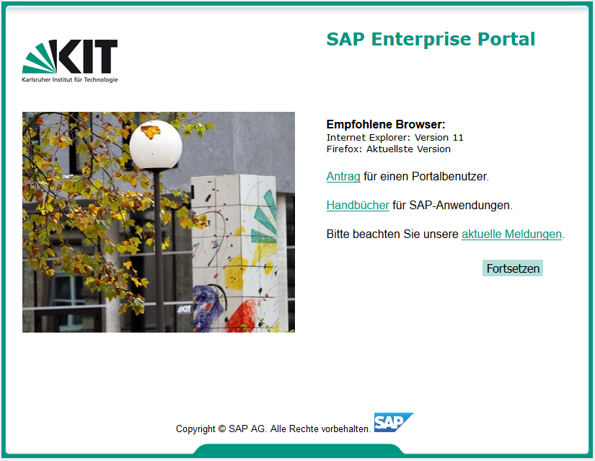
Seit November 2017:
Verbindliche Einführung der 2-Faktor Authentifizierung für das Arbeiten im SRM System
(Anmeldung im SAP NetWeaver Portal)
Nach Klicken auf die Schaltfläche „Fortsetzen“ kommt man auf eine neue Anmeldemaske („Shibboleth“- 2-Faktor-Anmeldung (mit KIT-Account und Token-Nummer)

Slide 13
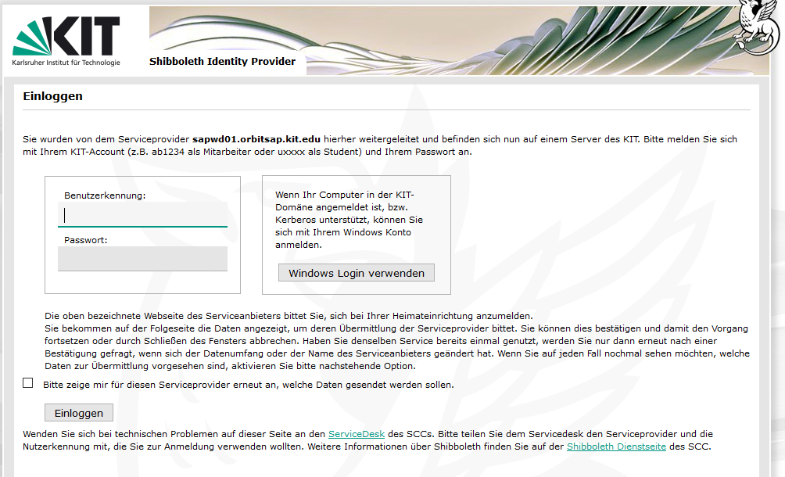

2-Faktor Authentifizierung auch relevant für das Arbeiten im SRM System
(Anmeldung im SAP NetWeaver Portal)
Betrifft alle SAP NetWeaver Portal-Anwendungen wie z.B. Employee Self Service (ESS), Personentage
(betrifft nur den KIT-Großforschungsbereich), SAP Business Warehouse (BW) (Großforschungsbereich und ggf.
Universitätsbereich), SRM-System (Bestellungen), zukünftig: Gäste- und Partnerverwaltung (GuP)
Nach Klicken auf die Schaltfläche „Fortsetzen“ kommt man auf eine neue Anmeldemaske („Shibboleth“- 2-Faktor-Anmeldung (mit KIT-Account (Benutzerkennung und Passwort) und danach Eingabe der Token-Nummer) :
Beispiel eines (zeitbasierten) Tokens:
Faktor 2: Eingabe der Token-Nummer:
Faktor 1: Eingeben des KIT-Accounts
ggf. ohne Eingabe des KIT-Accounts (Windows Login als Faktor 1 verwenden)
Weitere Möglichkeiten:
TAN-Liste (auf my.scc.kit.edu/token)
2. TAN-Generator per
App auf Smartphone

Slide 14
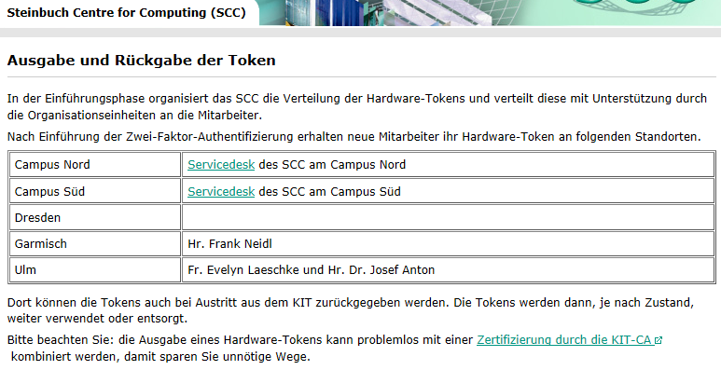
2-Faktor Authentifizierung auch relevant für das Arbeiten im SRM System
(Anmeldung im SAP NetWeaver Portal)
Betrifft alle SAP NetWeaver Portal-Anwendungen wie z.B. Employee Self Service (ESS), Personentage
(betrifft nur den KIT-Großforschungsbereich), SAP Business Warehouse (BW) (Großforschungsbereich und ggf.
Universitätsbereich), SRM-System (Bestellungen), zukünftig: Gäste- und Partnerverwaltung (GuP)
W I C H T I G :
Das SCC hat im November 2017 in der Einführungsphase die (zunächst namenlose und daher nicht auf bestimmte Personen registrierte) an alle Institute/Fakultäten Token ausgeliefert.
Bitte besorgen Sie sich rechtzeitig den Token (Standorte siehe unten) und führen die Registrierung auf https://my.scc.kit.edu/token/register durch !
Weitere Informationen erhält man unter
http://www.scc.kit.edu/dienste/2fa-token.php

Slide 15
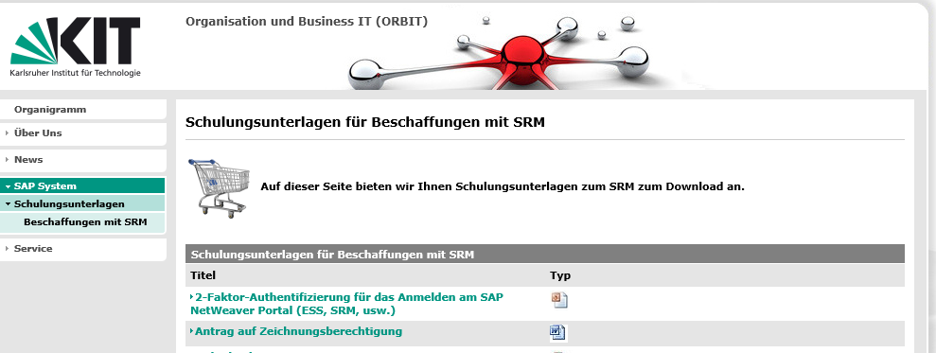
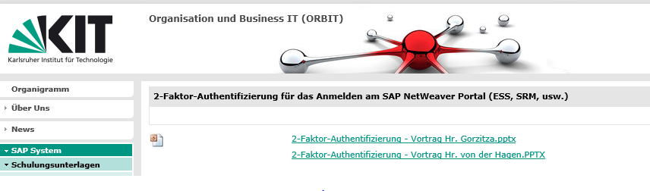
2-Faktor Authentifizierung auch relevant für das Arbeiten im SRM System
(Anmeldung im SAP NetWeaver Portal)
Betrifft alle SAP NetWeaver Portal-Anwendungen wie z.B. Employee Self Service (ESS), Personentage
(betrifft nur den KIT-Großforschungsbereich), SAP Business Warehouse (BW) (Großforschungsbereich und ggf.
Universitätsbereich), SRM-System (Bestellungen), zukünftig: Gäste- und Partnerverwaltung (GuP)
Weitere Informationen finden Sie auch unter: http://www.orbit.kit.edu/205.php

Slide 16
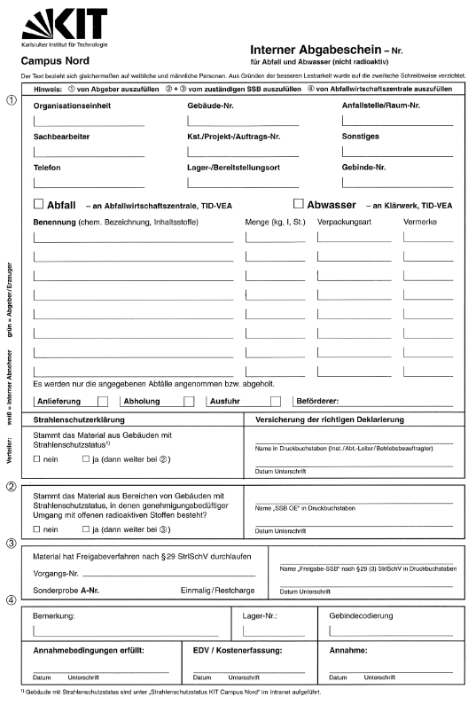
Ausblick: Neue Auftragsart: Abgabeauftrag (elektronischer Interner Abgabeschein (IAS) für die
Entsorgung von Abfällen (ersetzt den Papierantrag „Interner Abgabeschein (IAS) )

Slide 17
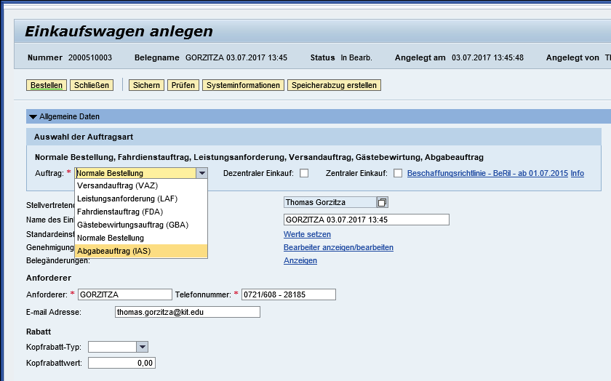
Neue Auftragsart: Abgabeauftrag (elektronischer Interner Abgabeschein (IAS) für die
Entsorgung von Abfällen (ersetzt den Papierantrag „Interner Abgabeschein (IAS) )
  Neuer Einkaufswagentyp: Abgabeauftrag:

Slide 18
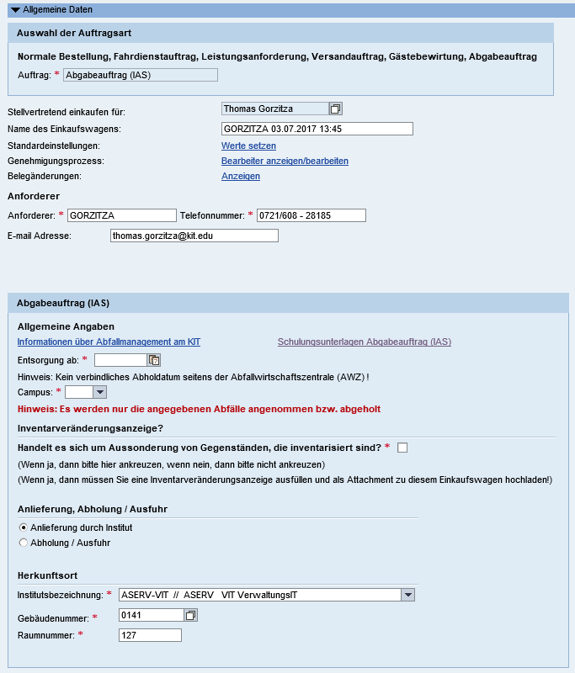
Ausblick: Neue Auftragsart: Abgabeauftrag (elektronischer Interner Abgabeschein (IAS) für die
Entsorgung von Abfällen (ersetzt den Papierantrag „Interner Abgabeschein (IAS) )
  Neuer Einkaufswagentyp: Abgabeauftrag:
Bei Entsorgung von Gegenständen, die inventarisiert sind, ist eine Inventarveränderungsanzeige als Attachment zum Einkaufswagen hochzuladen
Wenn das Herkunftsgebäude des Materials einen Strahlenschutzstatus hat, dann startet ein gesonderter Freigabeworkflow (d.h. zuerst Freigabe des „OE-SSB“ gemäß der Tabelle der Strahlenschutzbeauftragten für die einzelnen Gebäuden, danach Freigabe des „Freigabe-SSB“
(Hr. Naber).
Nach Freigabe gemäß §29 (3)
StrlSchV durch den „Freigabe-SSB“ erfolgt die
„normale“ Institutsfreigaben (Budget und Institut).
Nach dieser Freigabe wird bei
  inventarisierten Geräten die Stufe „Gerätewirtschaftszentrale“ und als letzte Stufe die FIMA-Freigabestufe zusätzlich ermittelt
  nicht inventarisierten Geräten nur die Freigabestufe Abfallwirtschaftszentrale ermittelt.

Slide 19
Ausblick: Neue Auftragsart: Abgabeauftrag (elektronischer Interner Abgabeschein (IAS) für die
Entsorgung von Abfällen (ersetzt den Papierantrag „Interner Abgabeschein (IAS) )
  Neuer Einkaufswagentyp: Abgabeauftrag:
Nach der Endfreigabe des Einkaufswagens läuft der weitere Vorgang exakt so wie
bisher mit dem Papierformular „Interner Abgabeschein“, d.h.
  Der Abfall wird entweder von der Abfallwirtschaftszentrale
  abgeholt oder vom jeweiligen Institut bei der Abfallwirtschaftszentrale angeliefert
  Monatliche Verrechnung der Kosten auf die jeweilige Kostenstelle (von FIMA)
  Geplanter Start: Q2/2018
  Vorher: Infoveranstaltung (Campus Nord und Campus Süd)

Slide 20
Einige Praktische Übungen:
  1. Browsereinstellungen an Ihrem Schulungs-PC vornehmen !
  Vorgehensweise:
  Die einzelnen Schritte werden Schritt für Schritt vorne an der
  Leinwand vorgeführt. Führen Sie bitte die einzelnen Schritte
  zeitgleich an Ihrem Schulungs-PC durch.
  Und gleich danach:

Slide 21
Einige Praktische Übungen :
  2. Voreinstellungen im SRM System durchführen:
      Produktkategorie
      Abladestelle (Institutsname, Gebäudenummer und Raumnummer)
      Name, E-Mailadresse und Telefonnummer des Warenempfängers
      Kontierung
        - Kontierungsart (PSP-Element, Kostenstelle, Anlage, Auftrag)
        - Nummer der Kontierung (PSP-Element, Kostenstelle, Anlage, Auftrag)
        - Kontierung
      Nur für Mitarbeiter/innen Universitätsbereich:
      Pflegen der Standard Anlieferadresse und Standard Rechnungsadresse
  Vorgehensweise:
  Die einzelnen Schritte werden Schritt für Schritt vorne an der
  Leinwand vorgeführt. Führen Sie bitte die einzelnen Schritte
  zeitgleich an Ihrem Schulungs-PC durch.
  Und gleich danach:

Slide 22
Einige Praktische Übungen :
  3. Im SRM System einen Einkaufswagen anlegen.
  Vorgehensweise:
  Die einzelnen Schritte werden Schritt für Schritt vorne an der
  Leinwand vorgeführt. Führen Sie bitte die einzelnen Schritte
  zeitgleich an Ihrem Schulungs-PC durch.
  Deshalb jetzt:

Slide 23
Einige Praktische Übungen :
  Bitte am SRM System anmelden!
  Vorgehensweise:
  Die Anmeldedaten liegen an Ihren Tischen aus.
  Die einzelnen Schritte werden Schritt für Schritt vorne an der
  Leinwand vorgeführt. Führen Sie bitte die einzelnen Schritte
  zeitgleich an Ihrem Schulungs-PC durch.

Slide 24
Erklärung der praktischen Übungen :
Auf den folgenden Seiten werden Ihnen die praktischen Übungen genauer erklärt:

Slide 25
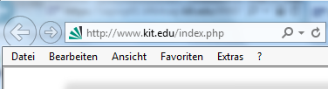
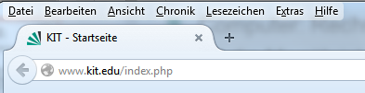

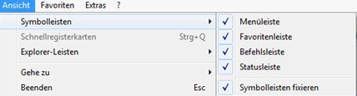

Vorarbeiten (vor dem Anlegen des allersten Einkaufswagen)
1. Browsereinstellungen
- Einblenden der Menüleiste -
Ist die Menüleiste im Browser eingeblendet? Dann haben Sie folgendes Ergebnis:
Internet Explorer: Mozilla Firefox:
Wenn diese nicht eingeblendet ist, gehen Sie bitte wie folgt vor:
Sie können mit der Menüleiste mit der Taste „Alt“ auf Ihrer Tastatur temporär einblenden lassen. Bitte im eingeblendeten Menü Ansicht, Untermenü Symbolleisten wählen und den Eintrag Menüleiste anklicken, sodass ein Häkchen davor erscheint. Damit bleibt die Menüleiste dauerhaft eingeblendet. (Das Ausblenden erfolgt genau so, das Häkchen verschwindet dann vor dem Eintrag Menüleiste.)
Als Ergebnis haben Sie
Internet Explorer: Mozilla Firefox:

Slide 26
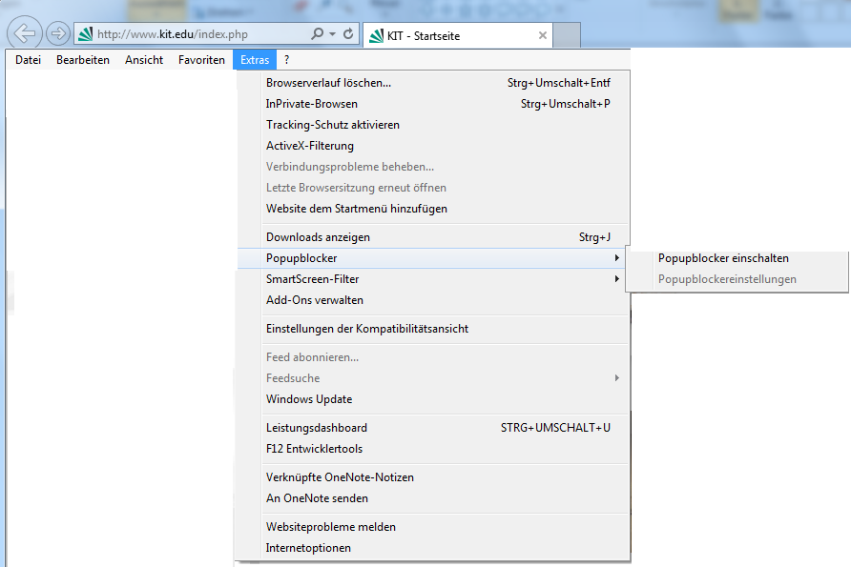
Vorarbeiten (vor dem Anlegen des allersten Einkaufswagen)
2. Browsereinstellungen für den Internetexplorer
Im Internet Explorer sind im Menüpunkt Extras drei Einstellungen notwendig, bevor Sie Ihren ersten Vorgang
erfassen können. Diese können Sie dem Bild entnehmen:
1. Popupblocker ausschalten
2. Einstellungen der Kompatibilitätsansicht (kit.edu hinzufügen)
3. Internetoptionen (gemischte Inhalte auf „Aktivieren“ setzen)
1.
2.
3.

Slide 27
Vorarbeiten (vor dem Anlegen des allersten Einkaufswagen)
2. Browsereinstellungen für den Internetexplorer
Im Internet Explorer sind im Menüpunkt Extras drei Einstellungen notwendig, bevor Sie Ihren ersten Vorgang
erfassen können. Diese können Sie dem Bild entnehmen:
1. Popupblocker ausschalten
2. Einstellungen der Kompatibilitätsansicht (kit.edu hinzufügen)
3. Internetoptionen (gemischte Inhalte auf „Aktivieren“ setzen)
Popupblocker ausschalten
Dazu unter dem Menüpunkt Extras den Menüeintrag Popupblocker auswählen. Erscheint rechts daneben der Eintrag Popupblocker ausschalten, dann ist der Popupblocker derzeit eingeschaltet. Klicken Sie auf den Eintrag Popupblocker ausschalten. Somit ist der Popupblocker ausgeschaltet. (Zur Kontrolle wählen Sie erneut Extras → Popupblocker. Steht dann rechts daneben Popupblocker einschalten, dann ist der Popupblocker derzeit ausgeschaltet und Sie brauchen dort nicht mehr zu verändern.)
2. Kompatibilitätsansicht einstellen
Dazu unter dem Menüpunkt Extras den Menüeintrag Einstellungen der Kompatibilitätsansicht anklicken.
Folgendes Fenster geht auf:

Slide 28
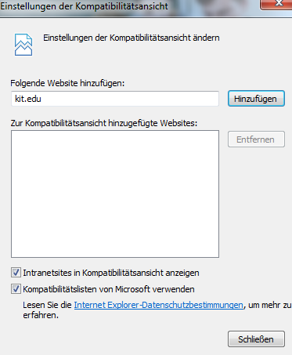
Vorarbeiten (vor dem Anlegen des allersten Einkaufswagen)
2. Browsereinstellungen für den Internetexplorer
Unter „Folgende Website hinzufügen“ den Eintrag „kit.edu“ eintragen
Auf „Hinzufügen“ klicken:

Slide 29
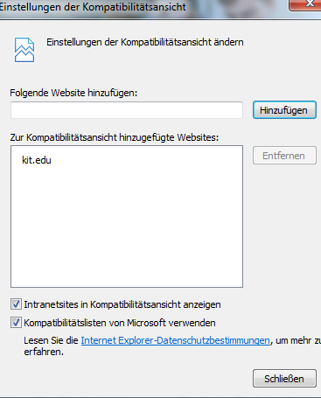
Vorarbeiten (vor dem Anlegen des allersten Einkaufswagen)
2. Browsereinstellungen für den Internetexplorer
Jetzt steht unter „Zur Kompatibilitätsansicht hinzugefügte Websites“ der Eintrag „kit.edu“
Auf „Schließen“ klicken

Slide 30
Vorarbeiten (vor dem Anlegen des allersten Einkaufswagen)
2. Browsereinstellungen für den Internetexplorer
3. Internetoptionen (gemischte Inhalte auf „Aktivieren“ setzen)
Dazu unter dem Menüpunkt Extras den Menüeintrag Internetoptionen auswählen.
Danach erscheint folgendes Bild:

Slide 31
Vorarbeiten (vor dem Anlegen des allersten Einkaufswagen)
2. Browsereinstellungen für den Internetexplorer
3. Internetoptionen (gemischte Inhalte auf „Aktivieren“ setzen)

Slide 32
Vorarbeiten (vor dem Anlegen des allersten Einkaufswagen)
2. Browsereinstellungen für den Internetexplorer
3. Internetoptionen (gemischte Inhalte auf „Aktivieren“ setzen)
Als nächstes die Registerkarte Sicherheit wählen, danach das Symbol Internet anklicken und auf die Schaltfläche Stufe anpassen gehen. Dort so weit nach unten scrollen, bis der Eintrag Verschiedenes wie auf dem Bild unten sichtbar ist:

Slide 33
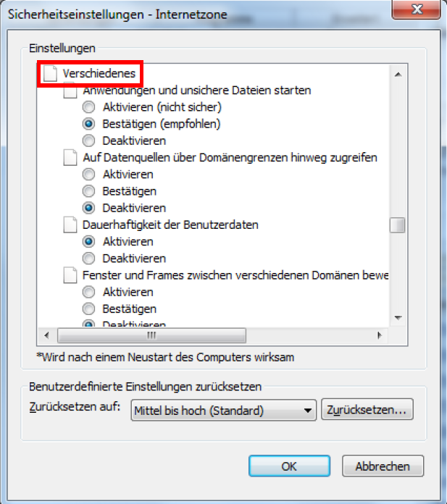
Vorarbeiten (vor dem Anlegen des allersten Einkaufswagen)
2. Browsereinstellungen für den Internetexplorer
3. Internetoptionen (gemischte Inhalte auf „Aktivieren“ setzen)
Unter dem Punkt Verschiedenes gibt es einen Unterpunkt Gemischte Inhalte anzeigen:

Slide 34
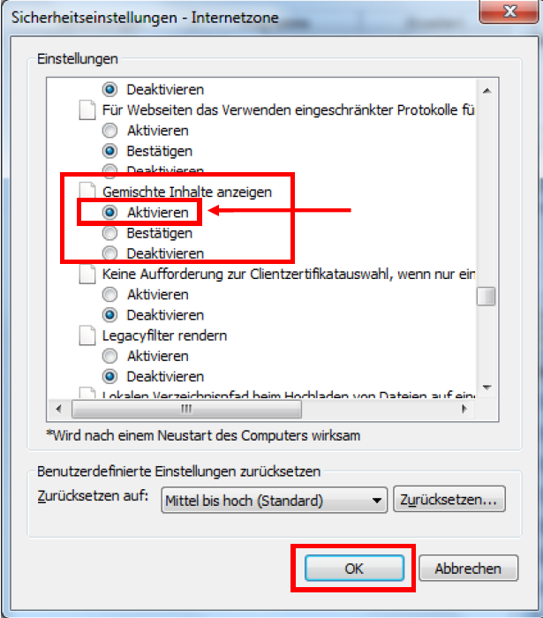
Vorarbeiten (vor dem Anlegen des allersten Einkaufswagen)
2. Browsereinstellungen für den Internetexplorer
3. Internetoptionen (gemischte Inhalte auf „Aktivieren“ setzen)
Hier bitte auf Aktivieren umstellen und danach mit OK bestätigen.
(Gegebenenfalls Gemischte Inhalte auch für die Symbole Lokales Intranet und Vertrauenswürdige Sites wie beschrieben aktivieren. Danach bitte mit OK bestätigen.)

Slide 35
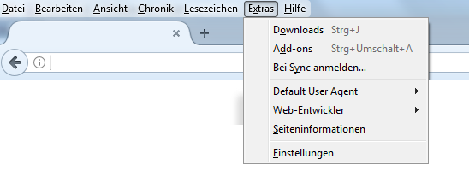
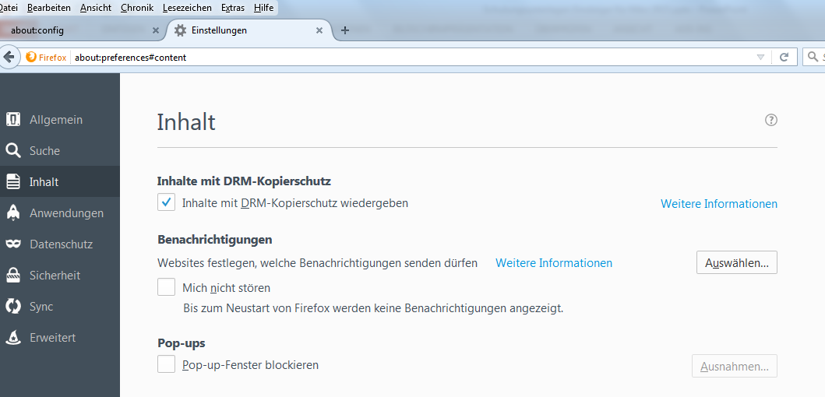
Vorarbeiten (vor dem Anlegen des allersten Einkaufswagen)
3. Browsereinstellungen für den Mozilla Firefox
Im Mozilla Firefox sind im Menüpunkt Extras unter „Einstellungen“ notwendig, bevor Sie Ihren ersten Vorgang erfassen
können. Diese können Sie dem Bild entnehmen:
1. Popupblocker ausschalten, dazu Menüpunkt „Extras“ auf Untermenüpunkt „Einstellungen“ klicken
→ Unter Register „Inhalt“ das Häkchen bei
„Pop-up-Fenster blockieren“
wegnehmen

Slide 36
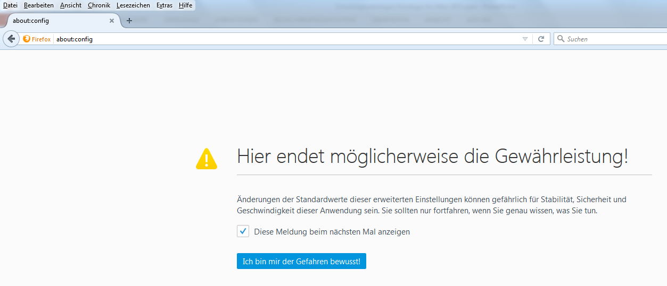
Vorarbeiten (vor dem Anlegen des allersten Einkaufswagen)
3. Browserereinstellungen für den Mozilla Firefox
Im Mozilla Firefox sind nach Eingabe von „about:config“ in der URL-Leiste noch eine Einstellung notwendig, bevor Sie
Ihren ersten Vorgang erfassen können. Diese können Sie dem Bild entnehmen:
1. Eingabe von „about:config“ in der URL-Leiste und danach auf die „RETURN“-Taste klicken
2. Meldung „Ich bin mir der Gefahren bewusst“ bestätigen

Slide 37
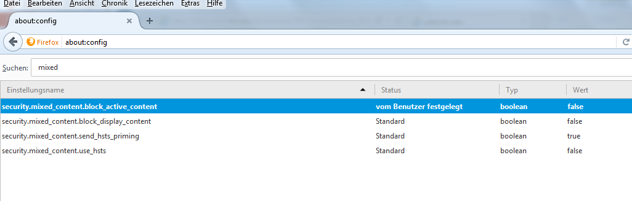
Vorarbeiten (vor dem Anlegen des allersten Einkaufswagen)
    3. Browserereinstellungen für den Mozilla Firefox
Einstellungen für den Mozilla Firefox:
3. Geben Sie nun im Feld Suchen den Begriff mixed ein und führen Sie ein Doppelklick auf die Zeile
security.mixed_content.block_active_content aus. Dadurch ändert sich der Wert von true auf false.
Nähere Informationen bzgl. den Browsereinstellungen für den Internet Explorer und den Mozilla Firefox finden Sie unter http://www.orbit.kit.edu/205.php (Doku: SRM Kurzanleitung Browsereinstellungen und Anmeldung)

Slide 38
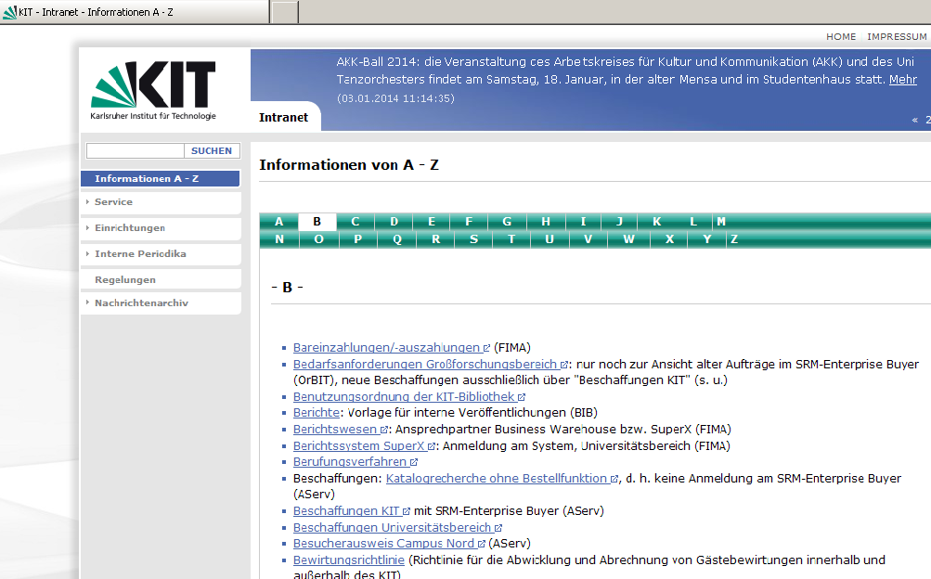
  Vorarbeiten (vor dem Anlegen des allersten Einkaufswagen)
4. Anmeldung am SRM System (SAP NetWeaver Portal):
Um sich am SRM System (bzw. am SAP Portal) anmelden zu können, rufen Sie bitten den folgenden Link auf:
https://sapwp01.orbitsap.kit.edu:9060/irj/portal
Sie finden diesen Link auch im KIT Intranet unter:
Informationen A-Z → Buchstabe „B“ → Beschaffungen KIT mit SRM-Enterprise Buyer (AServ)

Slide 39
Seit November 2017:
Verbindliche Einführung der 2-Faktor Authentifizierung für das Arbeiten im SRM System
(Anmeldung im SAP NetWeaver Portal)
Nach Klicken auf die Schaltfläche „Fortsetzen“ kommt man auf eine neue Anmeldemaske („Shibboleth“- 2-Faktor-Anmeldung (mit KIT-Account und Token-Nummer)
Link zum Demo-Portal: https://sapwd01.orbitsap.kit.edu:9200/irj/portal

Slide 40
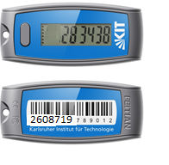
2-Faktor Authentifizierung auch relevant für das Arbeiten im SRM System
(Anmeldung im SAP NetWeaver Portal)
Betrifft alle SAP NetWeaver Portal-Anwendungen wie z.B. Employee Self Service (ESS), Personentage
(betrifft nur den KIT-Großforschungsbereich), SAP Business Warehouse (BW) (Großforschungsbereich und ggf.
Universitätsbereich), SRM-System (Bestellungen), zukünftig: Gäste- und Partnerverwaltung (GuP)
Nach Klicken auf die Schaltfläche „Fortsetzen“ kommt man auf eine neue Anmeldemaske („Shibboleth“- 2-Faktor-Anmeldung (mit KIT-Account (Benutzerkennung und Passwort) und danach Eingabe der Token-Nummer) :
Beispiel eines (zeitbasierten) Tokens:
Faktor 2: Eingabe der Token-Nummer:
Faktor 1: Eingeben des KIT-Accounts
ggf. ohne Eingabe des KIT-Accounts (Windows Login als Faktor 1 verwenden)
Weitere Möglichkeiten:
TAN-Liste (auf my.scc.kit.edu/token)
2. TAN-Generator per
App auf Smartphone

Slide 41
2-Faktor Authentifizierung auch relevant für das Arbeiten im SRM System
(Anmeldung im SAP NetWeaver Portal)
Betrifft alle SAP NetWeaver Portal-Anwendungen wie z.B. Employee Self Service (ESS), Personentage
(betrifft nur den KIT-Großforschungsbereich), SAP Business Warehouse (BW) (Großforschungsbereich und ggf.
Universitätsbereich), SRM-System (Bestellungen), zukünftig: Gäste- und Partnerverwaltung (GuP)
W I C H T I G :
Das SCC hat im November 2017 in der Einführungsphase die (zunächst namenlose und daher nicht auf bestimmte Personen registrierte) an alle Institute/Fakultäten Token ausgeliefert.
Bitte besorgen Sie sich rechtzeitig den Token (Standorte siehe unten) und führen die Registrierung auf https://my.scc.kit.edu/token/register durch !
Weitere Informationen erhält man unter
http://www.scc.kit.edu/dienste/2fa-token.php

Slide 42
  Vorarbeiten (vor dem Anlegen des allersten Einkaufswagen)
5. Voreinstellungen (Werte setzen)
Was sind Voreinstellungen?
Im SRM System müssen vor dem Anlegen des allerersten Einkaufswagens verschiedene
Voreinstellungen vorgenommen werden, wie z.B.:
      Produktkategorie
      Abladestelle (Institutsname, Gebäudenummer und Raumnummer)
      Name, E-Mailadresse und Telefonnummer des Warenempfängers
      Kontierung
        - Kontierungsart (PSP-Element, Kostenstelle, Anlage, Auftrag)
        - Nummer der Kontierung (PSP-Element, Kostenstelle, Anlage, Auftrag
        - Kontierung
      Nur für Mitarbeiter/innen Universitätsbereich:
      Pflegen der Standard Anlieferadresse und Standard Rechnungsadresse
      Die voreingestellten Werte werden in alle danach neu angelegten Einkaufswagenpositionen kopiert.
Warum sind Voreinstellungen notwendig?
Da die voreingestellten Werte werden in alle danach neu angelegten Einkaufswagenpositionen
kopiert werden, muss man nicht jedes Mal für alle Einkaufswagenpositionen die oben beschriebenen
Werte neu eingeben (Arbeitserleichterung).
H I N W E I S : Die voreingestellten Werte können später aber selbstverständlich im konkreten
Einkaufswagen wieder abgeändert werden.

Slide 43
  Vorarbeiten (vor dem Anlegen des allersten Einkaufswagen)
6. Pflege der Standard-Anlieferadresse (nur bei Warenlieferung
ungleich KIT Campus Nord)
Vorgehensweise:
Im SRM System auf „Einkaufen“ klicken, danach auf „Ein-Schritt-Einkaufen“, danach auf „Einkaufswagen anlegen“
Unter „Standardeinstellungen“ auf „Werte setzen“ klicken
Auf den Reiter „Lieferadresse/Erbringungsort“ wechseln
Im Feld „Name“ auf das weiße Symbol klicken
Im neuem Fenster „Lieferadresse: Alle Werte“ im Feld „Gebäudekürzel“ die gewünschte Gebäudenummer (mit einem Punkt zwischendrin) eingeben (z.B. 50.20)
Auf „Start Search“ klicken
Jetzt bekommt man alle Adressen angezeigt, die zum Gebäude im SRM System gepflegt sind
Eine gewünschte Adresse markieren (auf das graue Quadrat links klicken, so dass die ganze Zeile gelb markiert ist)
Auf „OK“ klicken

Slide 44
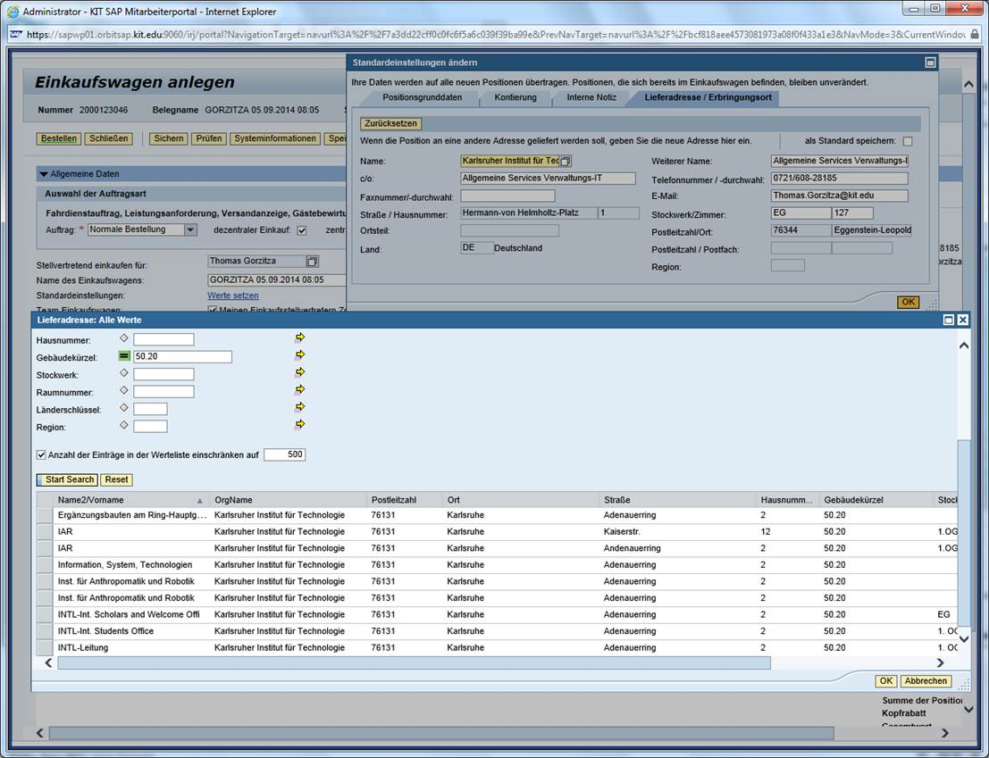





  Vorarbeiten (vor dem Anlegen des allersten Einkaufswagen)
6. Pflege der Standard-Anlieferadresse (nur bei Warenlieferung
ungleich KIT Campus Nord)
2.
3.
1.
4.
5.
6.
7.

Slide 45
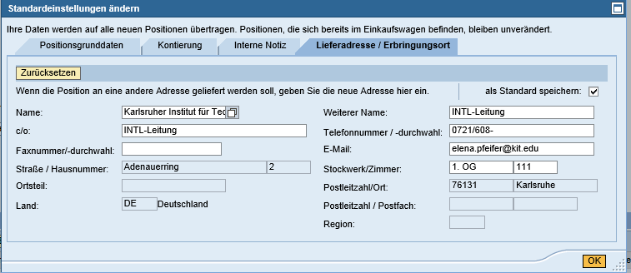
  Vorarbeiten (vor dem Anlegen des allersten Einkaufswagen)
6. Pflege der Standard-Anlieferadresse (nur bei Warenlieferung
ungleich KIT Campus Nord)
Jetzt könnte man noch im Feld „c/o:“ weiterführende Kommentare hinschreiben, wie. z.B. „zu Hd. von Frau Pfeifer“ oder ähnliches
Unbedingt bei „als Standard speichern“ das Häkchen setzen
Zum Schluss auf „OK“ klicken
8.
9.

Slide 46

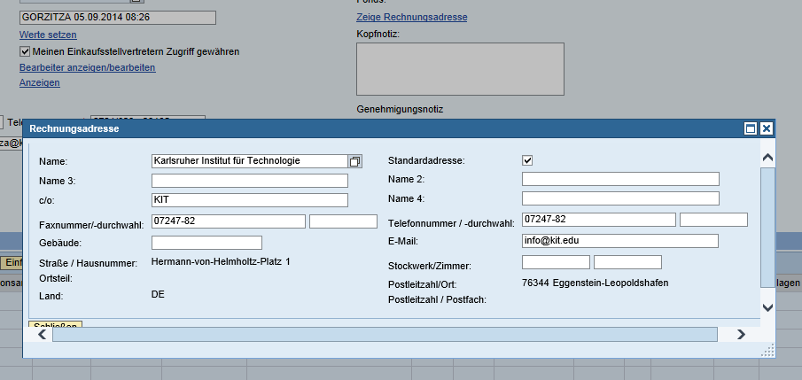

  Vorarbeiten (vor dem Anlegen des allersten Einkaufswagen)
7. Pflege der Standard-Rechnungsadresse (nur bei Verwendung von
Buchungskreis 1000 (KIT Universitätsbereich)
Dazu klickt man auf „Zeige Rechnungsadresse“. Danach ist die Vorgehensweise analog wie beim
Anlegen der Standard-Anlieferadresse
→ Bitte auch hier unbedingt nach dem Auswählen der korrekten Rechnungsadresse bei „Standardadresse“ das Häkchen setzen

Slide 47
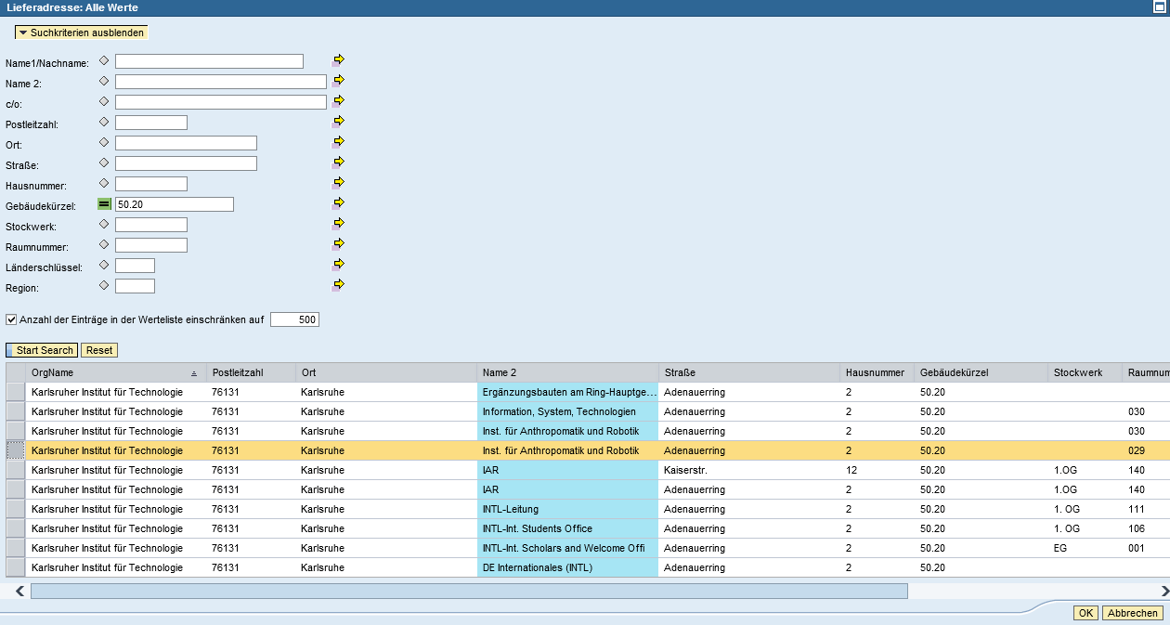

  Vorarbeiten (vor dem Anlegen des allersten Einkaufswagen)
7. Pflege der Standard-Rechnungsadresse (nur bei Verwendung von
Buchungskreis 1000 (KIT Universitätsbereich)
Dazu klickt man auf „Zeige Rechnungsadresse“. Danach ist die Vorgehensweise analog wie beim
Anlegen der Standard-Anlieferadresse

Slide 48
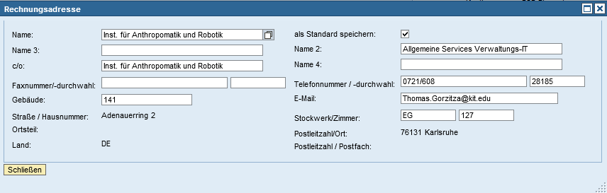
  Vorarbeiten (vor dem Anlegen des allersten Einkaufswagen)
7. Pflege der Standard-Rechnungsadresse (nur bei Verwendung von
Buchungskreis 1000 (KIT Universitätsbereich)
Dazu klickt man auf „Zeige Rechnungsadresse“. Danach ist die Vorgehensweise analog wie beim
Anlegen der Standard-Anlieferadresse
Jetzt könnte man noch im Feld „c/o:“ weiterführende Kommentare hinschreiben, wie. z.B. „zu Hd. von Frau Pfeifer“ oder ähnliches
Unbedingt bei „als Standard speichern“ das Häkchen setzen
Zum Schluss auf „Schließen“ klicken

Slide 49
  Vorarbeiten (vor dem Anlegen des allersten Einkaufswagen)
6. + 7. Pflege der Standard-Anlieferadresse und der Standard-
Rechnungsadresse (nur bei Verwendung von Buchungskreis
1000 (KIT Universitätsbereich)
H I N W E I S:
Wenn die gewünschte Anliefer- oder Rechnungsadresse (trotz Suche gemäß Punkte
6. + 7. ) nicht angezeigt werden sollte, dann bitte eine E-Mail entweder an
Thomas.Gorzitza@kit.edu oder an Alexandra.Merz@kit.edu senden mit der
kompletten gewünschten Anschrift (Karlsruher Institut für Technologie, Name des
Instituts/Fakultät, Lehrstuhl, Ort, Gebäudenummer, Stockwerk, Zimmernummer,
Straße, Hausnummer, Postleitzahl, E-Mail-Adresse und Telefonnummer des
Ansprechpartners .
Nachdem die gewünschte Adresse von SCC-IOR in das SRM System eingepflegt
worden ist, bekommen Sie eine Benachrichtigung per E-Mail, dass Sie die neue
Adresse gemäß den Punkten 6. + 7. Pflege der Standard-Anlieferadresse
und der Standard- Rechnungsadresse (nur bei Verwendung von 1000
Buchungskreis (KIT Universitätsbereich) in Ihr SRM System einpflegen können.
Erst nachdem Sie die neue Adresse in Ihr SRM System eingepflegt haben, haben die danach neu angelegten Einkaufswagen diese neue Anliefer- und Rechnungsadresse !

Slide 50
  Einkaufswagen anlegen
Warum muss man überhaupt einen Einkaufswagen im SRM System anlegen? Warum kann man nicht einfach „so“ bestellen, d.h. beim Lieferanten anrufen und telefonisch bestellen?
  Telefonische Bestellungen beim Lieferanten sind nicht im SRM System bzw. SAP System vorhanden und binden infolgedessen auch kein Obligo (Zahlungsverpflichtung).
  Wenn jetzt die Ware geliefert wird, dann kann auch der Wareneingang nicht im SRM bzw. im SAP System gebucht werden, weil die Bestellung im SAP System nicht existiert.
  Wenn dann später die Rechnung vom Lieferanten kommt, dann kann erstens das Kontierungsblatt nicht im SRM System erzeugt werden und zweitens (noch viel wichtiger) kann die Rechnung nicht von der Buchhaltung gebucht werden, weil keine SAP Bestellung vorhanden ist.
  Wenn jetzt noch vom Lieferanten Skonto gewährt wird, dann geht unter Umständen auch noch das Skonto
  verloren.
  Für im SRM System angelegte Einkaufswagen werden nach der Genehmigung im SAP System Bestellungen angelegt. Diese Bestellungen binden Obligo („Zahlungsverpflichtung“), d.h. der Bestellbetrag wird für die entsprechenden Kostenstelle „reserviert“.
  Dieses Obligo sieht man dann im Berichtssystem SuperX-System (Universitätsbereich) bzw. im SAP BW System
  (Großforschungsbereich), so dass man dort eine (zeitnahe) Kostenkontrolle vornehmen kann.
  Für Bestellungen außerhalb des SRM bzw. SAP Systems lässt sich nur sehr schwer eine (zeitnahe)
  Kostenkontrolle durchführen.
  Seit dem 01.07.2015 gibt es eine neue (vom Präsidium beschlossene) Richtlinie für Beschaffungen von Lieferungen und Leistungen im KIT. Darin wird die Nutzung des SRM Systems zwingend vorgeschrieben.

Slide 51
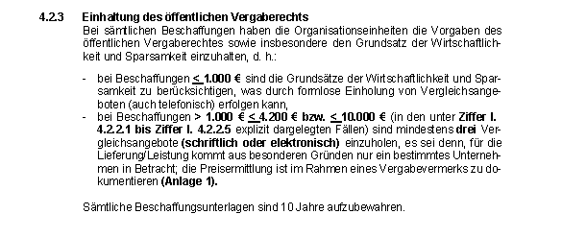
  Einkaufswagen anlegen
Zentraler Einkauf/Dezentraler Einkauf
  Die Änderungen im Rahmen der ab dem 01.07.2015 in Kraft getretenden Beschaffungsrichtlinie beinhaltet auch, dass Beschaffungen (ausgenommen u.a. Bauleistungen) im Großforschungs- und Universitätsbereich bis zu einem Gesamtauftragswert von maximal 4.200 € ohne USt. eigenverantwortlich auch dezentral ohne Einschaltung der Dienstleistungseinheit EVM (Einkauf) durchgeführt werden können.
  Die Dienstleistungseinheit EVM (Einkauf) ist nach wie vor für Beschaffungen > 4.200 € ohne USt. zentral zuständig und führt bei Bedarf auch Beschaffungen < 4.200 € ohne USt. durch.
  Beim Anlegen eines Einkaufswagens gibt es dann (ab dem 01.07.2015) zwei Kästchen (dezentraler Einkauf und zentraler Einkauf), die man für jeden Einkaufswagen anders wählen kann.
  Wichtig:
  Bei dezentralem Einkauf müssen ab einem Bestellwert von > 1000 EUR Netto mindestens drei
  Vergleichsangebote eingeholt werden (es sei denn es kommt für die Lieferung/Leistung aus besonderen
  Gründen nur ein Unternehmen in Betracht, siehe dazu Beschaffungsrichtlinie unter
  http://www.evm.kit.edu/downloads/Beschaffungsrichtlinie_BeRil_Fassung_vom_15.08.2016.pdf ) :

Slide 52
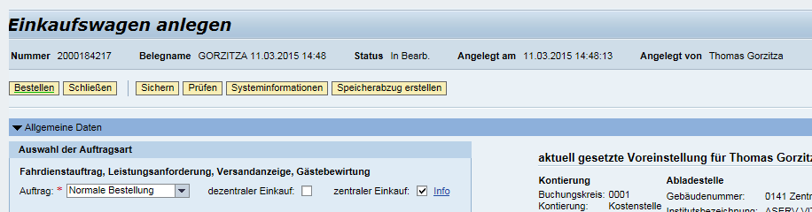
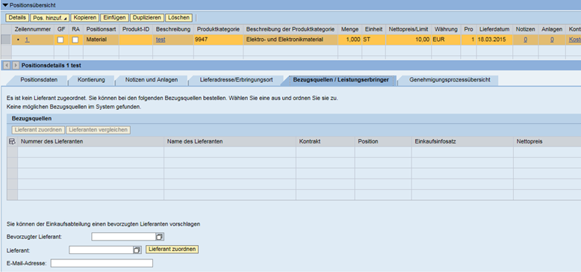
  Einkaufswagen anlegen - Wichtiges:
Bevorzugter Lieferant / Fester Lieferant
  Abhängig davon, ob man den Einkaufswagen als „zentraler Einkauf“ oder als „dezentraler Einkauf“ gekennzeichnet hat, muss man im Detailbild des Einkaufswagens für einen „zentralen Einkauf“ den „Bevorzugten Lieferanten“ und für einen „dezentralen Einkauf“ den Festen Lieferanten eintragen:

Slide 53


  Einkaufswagen anlegen - Wichtiges
Zentraler Einkauf → Bevorzugter Lieferant
  Hintergrund:
  Zu einem Einkaufswagen, der als „zentraler Einkauf“ angelegt wurde, wird nach der
  Genehmigung im nachgelagerten SAP System zunächst nur eine sogenannte
  Bedarfsanforderung (BA oder BANF) angelegt. Diese wird nach der Freigabe durch die
  Kontierungsprüfung der Finanzabteilung (FIMA) vom zuständigen Einkäufer weiterbearbeitet.
  Dieser legt zu der Bedarfsanforderung eine Bestellung an. Zu welchem Lieferanten er die
  Bestellung anlegt, behält sich der Einkäufer aber vor (in der Regel ist dies aber der „Bevorzugte
  Lieferant“ aus dem Einkaufswagen des SRM Systems).
  Deshalb ist bei „Zentraler Einkauf“ zwingend der „Bevorzugte Lieferant“ im
  Einkaufswagen des SRM System auszuwählen.
  Dezentraler Einkauf → Fester Lieferant
  Hintergrund:
  Zu einem Einkaufswagen, der als „dezentraler Einkauf“ angelegt wurde, wird nach der
  Genehmigung im nachgelagerten SAP gleich eine Bestellung angelegt. Diese wird nach der
  Freigabe durch die Kontierungsprüfung der Finanzabteilung (FIMA) an den Anforderer per
  E-Mail zugesendet. Der Anforderer druckt die Bestellung aus und sendet diese dem Lieferanten zu.
  Deshalb ist bei „Dezentraler Einkauf“ zwingend der „Feste Lieferant“ im
  Einkaufswagen des SRM System auszuwählen.
2.
1.

Slide 54
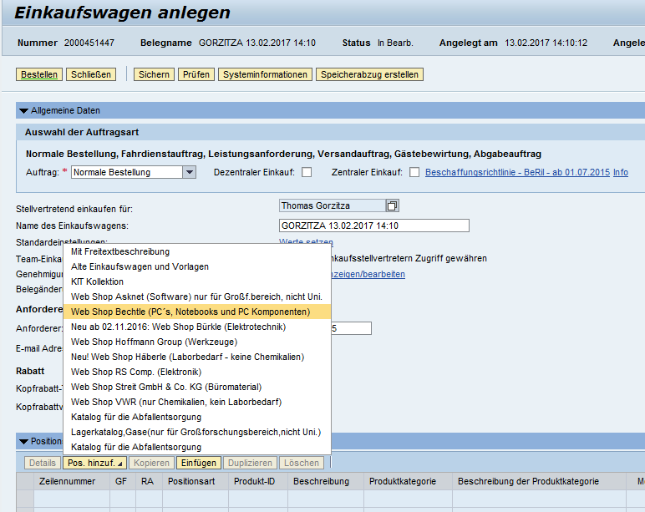
  Einkaufswagen anlegen - Wichtiges:
Einkaufswagen anlegen:
  1. Artikel aus dem Web Shop:
  Dazu klickt man auf die Schaltfläche „Pos. hinzuf.“ :
2.
1.
→ Jetzt bitte den entsprechenden Web Shop auswählen (hier in diesem Beispiel Web Shop Bechtle)

Slide 55
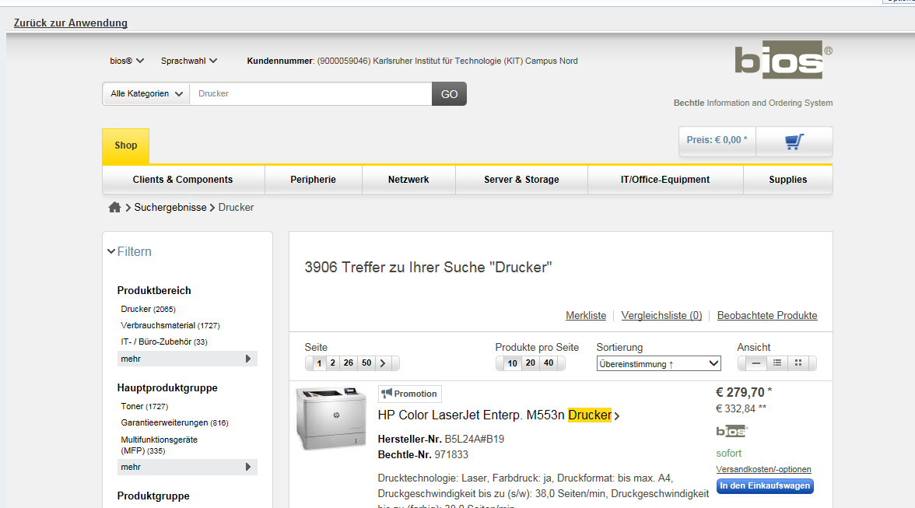
  Einkaufswagen anlegen - Wichtiges:
Einkaufswagen anlegen:
  1. Im Suchfeld nach dem gewünschten Artikel suchen (hier in diesem Beispiel: Drucker), 2. danach auf „Go“ klicken
1.
2.
3.
→ 3. beim gewünschten Artikel auf die Schaltfläche „In den Einkaufswagen“ klicken

Slide 56
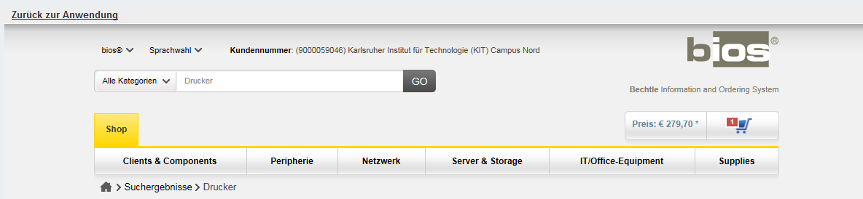
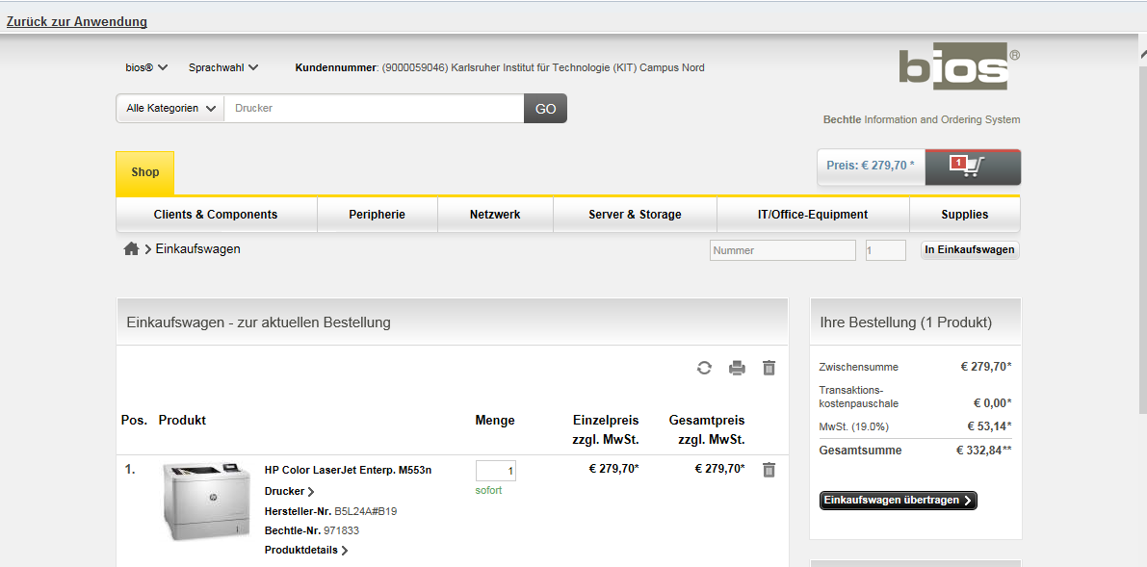
  Einkaufswagen anlegen - Wichtiges:
Einkaufswagen anlegen:
  4. Auf das Einkaufswagensymbol klicken:
1.
4.
→ 5. Wenn der Einkaufswagen im Web Shop vollständig ist, dann auf die Schaltfläche „Einkaufswagen übertragen“ klicken
5.

Slide 57
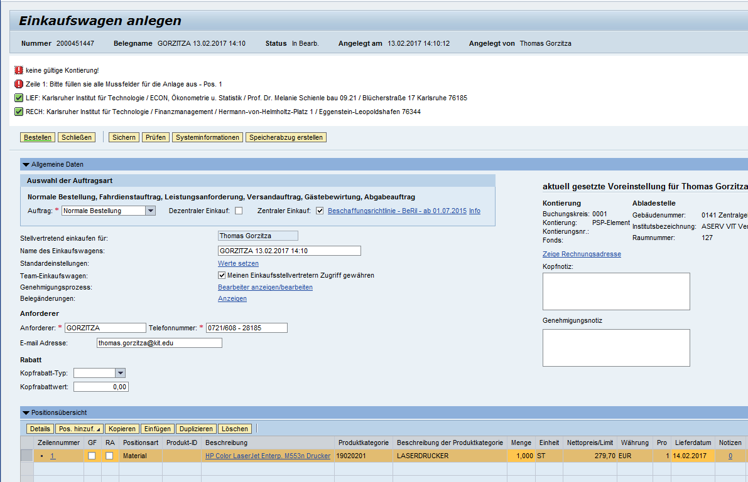
  Einkaufswagen anlegen - Wichtiges:
Einkaufswagen anlegen:
  Der Einkaufswagen aus dem Web Shop wurde jetzt in den Einkaufswagen vom SRM System übertragen, aber mit Fehlermeldungen, da der gewählte Artikel hier in diesem Beispiel (Drucker) größer als 150 EUR Bestellwert hat, infolgedessen der Drucker inventarisiert werden muss
→ Um den fehlenden DFG-Schlüssel einzutragen, bitte auf die Schaltfläche „Details“ klicken

Slide 58
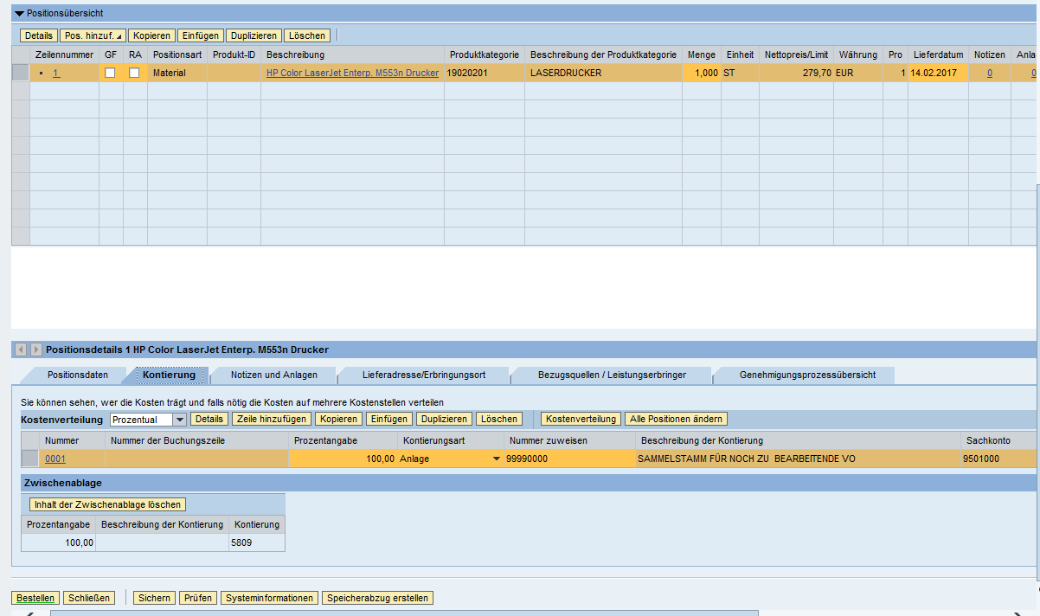
  Einkaufswagen anlegen - Wichtiges:
Einkaufswagen anlegen:
  Der Einkaufswagen aus dem Web Shop wurde jetzt in den Einkaufswagen vom SRM System übertragen, aber mit Fehlermeldungen, da der gewählte Artikel hier in diesem Beispiel (Drucker) größer als 150 EUR Bestellwert hat, infolgedessen der Drucker inventarisiert werden muss
1.
2.
3.
→ Um den fehlenden DFG-Schlüssel einzutragen, bitte 1. auf die Schaltfläche „Details“ klicken, danach 2. Verzweigen in den Reiter „Kontierung und 3. im Reiter „Kontierung“ auf die Schaltfläche „Details“ klicken

Slide 59
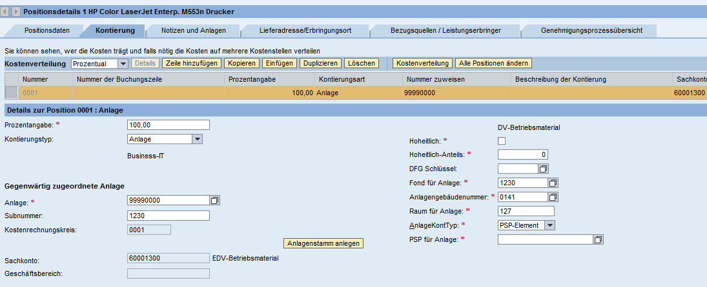
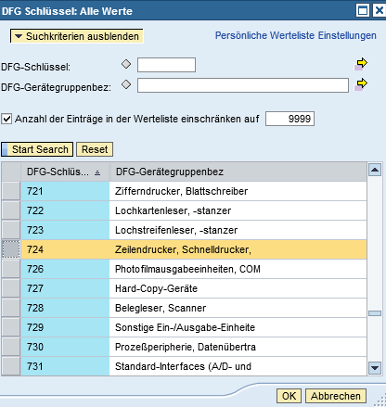
  Einkaufswagen anlegen - Wichtiges:
Einkaufswagen anlegen:
  Für Buchungskreis 1000 (KIT Universitätsbereich) im Feld „DFG-Schlüssel“ entweder mit der Hand den korrekten DFG Schlüssel eintragen, oder falls nicht bekannt, auf das weiße Symbol rechts klicken
→ Den gewünschten DFG-Schlüssel markieren (auf das graue Quadrat links klicken, so dass die ganze Zeile gelb hinterlegt ist) und dann auf „OK klicken
Tipp: Unter http://www.fima.kit.edu/downloads/20090330DFGSchluesselkatalogab2009neu.pdf
Erhält man die Liste der zur Verfügung stehenden DFG-Schlüssel mit Erklärung.

Slide 60
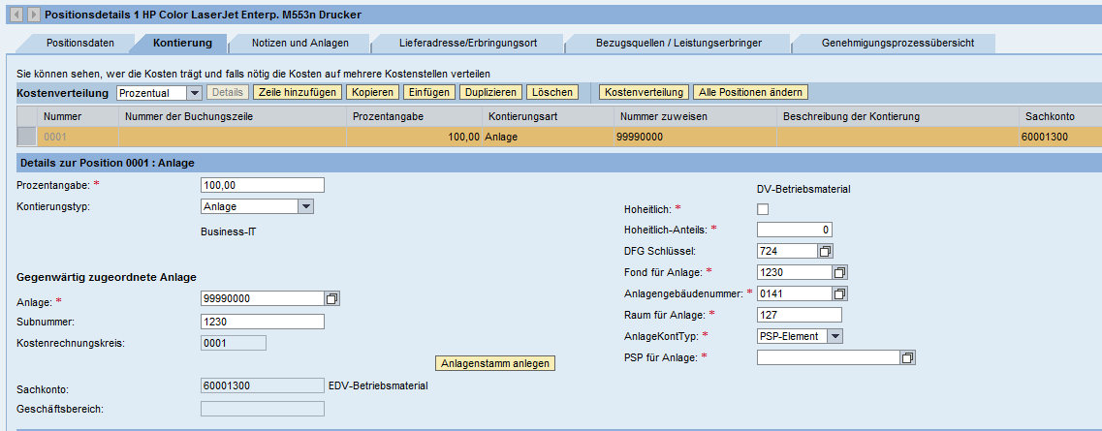
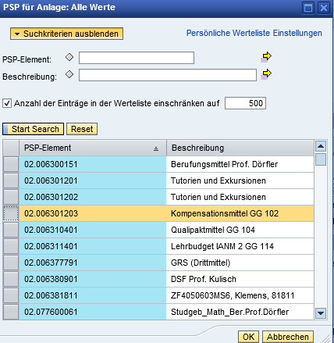
  Einkaufswagen anlegen - Wichtiges:
Einkaufswagen anlegen:
  Jetzt 1. im Feld „PSP für Anlage“ auf das weiße Symbol rechts klicken:
1.
2.
→ Jetzt 2. das gewünschte PSP-Element suchen (keine Eintragen und einfach auf „Start Search“ klicken, danach 3. das gewünschte PSP-Element markieren und 4. auf „OK“ klicken
3.
4.

Slide 61
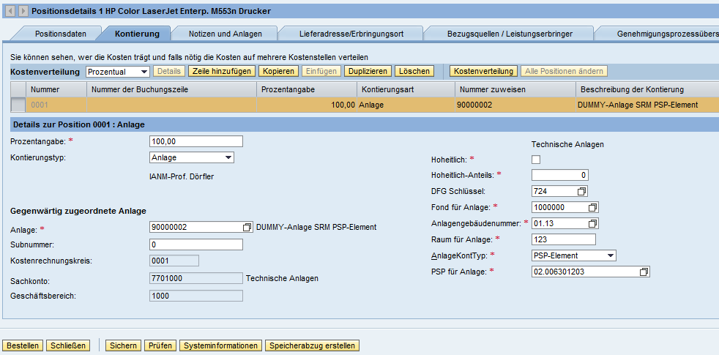
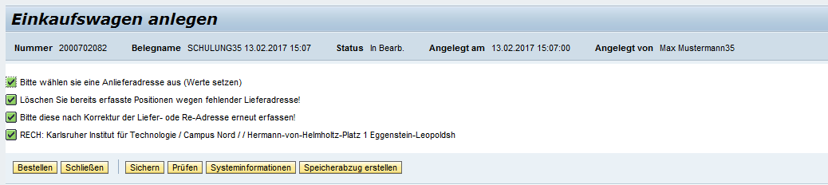
  Einkaufswagen anlegen - Wichtiges:
Einkaufswagen anlegen:
  Jetzt auf „Prüfen“ klicken:
→ Wenn man jetzt nur grüne, aber keine rote Meldungen bekommt, kann man auf „Bestellen“ klicken
1.

Slide 62
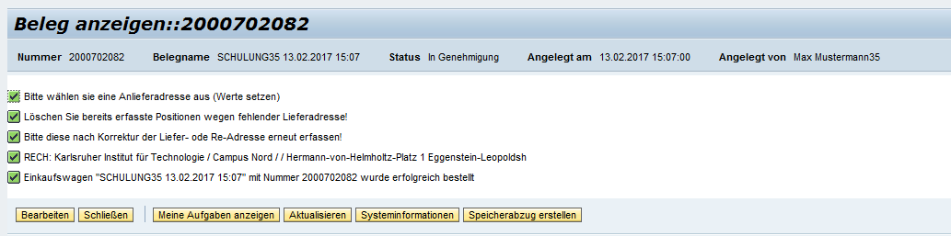
  Einkaufswagen anlegen - Wichtiges:
Einkaufswagen anlegen:
  Jetzt auf „Prüfen“ klicken:
→ Wenn man jetzt den Satz „Einkaufswagen „xxxxxxx xx.xx.xxxx mit Nummer 2000xxxxxx wurde erfolgreich bestellt“ , dann hat man den Einkaufswagen bestellt
→ Jetzt würden die Genehmigungs-E-Mail an die Freigeber gesendet werden
→ Erst nach der vollständigen Freigabe des Einkaufswagens im SRM System, wird der Einkaufswagen in das „eigentliche“ SAP System transportiert und es werden die entsprechenden Folgebelege angelegt
1.

Slide 63
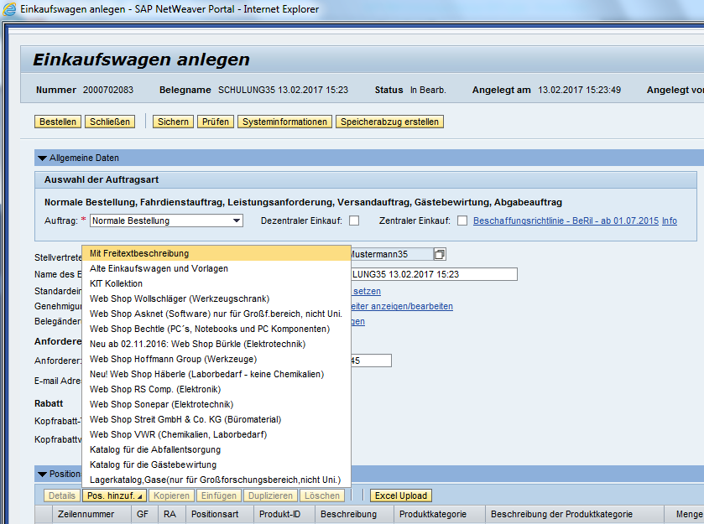
  Einkaufswagen anlegen - Wichtiges:
Einkaufswagen anlegen:
  2. Freitextbestellung: Dazu klickt man 1. auf die Schaltfläche „Pos. hinzuf.“ :
2.
1.
→ Jetzt bitte 2. den Eintrag „Mit Freitextbeschreibung“ auswählen

Slide 64
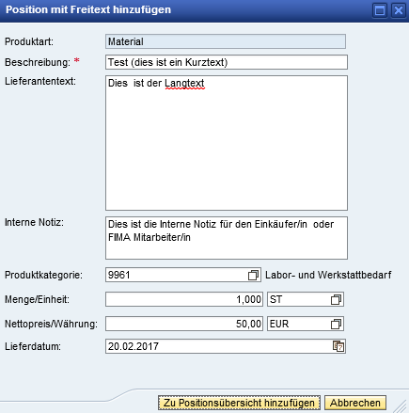
  Einkaufswagen anlegen - Wichtiges:
Einkaufswagen anlegen:
  2. Jetzt erscheint ein neues Pop-Up-Menü:
→ Jetzt bitte die einzelnen Felder ausfüllen, wie. z.B. Beschreibung, Lieferantentext, Interne Notiz, ggf. die Produktkategorie ändern, die Menge, die Mengeneinheit, der Preis, die Preiseinheit
→ Danach auf die Schaltfläche „Zu Positionsübersicht hinzufügen“ klicken:

Slide 65
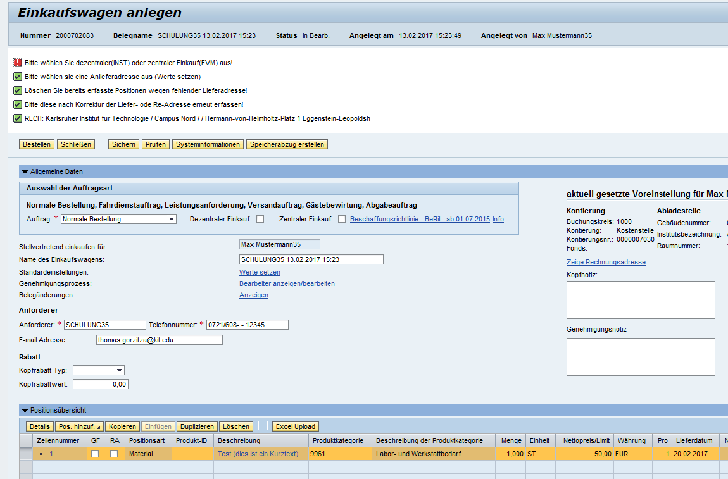
  Einkaufswagen anlegen - Wichtiges:
Einkaufswagen anlegen:
  2. Jetzt bekommt man eine Fehlermeldung, da man bei einer Freitextbestellung entweder das Häkchen bei „Dezentraler Einkauf“ oder „Zentraler Einkauf“ setzen muss (siehe Erklärung weiter unten
→ Jetzt bitte eines der Häkchen setzen:

Slide 66

  Einkaufswagen anlegen - Wichtiges:
Einkaufswagen anlegen:
  2. Jetzt bekommt man eine Fehlermeldung, da man bei einer Freitextbestellung entweder das Häkchen bei „Dezentraler Einkauf“ oder „Zentraler Einkauf“ setzen muss (siehe Erklärung weiter unten
→ Jetzt bitte eines der Häkchen setzen:

Slide 67

  Einkaufswagen anlegen - Wichtiges:
Einkaufswagen anlegen:
  2. Jetzt bekommt man eine Fehlermeldung, dass man beim dezentralen Bestellvorgang den festen Lieferanten auswählen muss, dazu:
→ Jetzt bitte auf „Details“ klicken:

Slide 68

  Einkaufswagen anlegen - Wichtiges:
Einkaufswagen anlegen:
  Wechseln in den Reiter „Bezugsquellen/Leistungserbringer“
→ Jetzt bitte im Feld „Lieferant (da dezentraler Einkauf ausgewählt wurde) klicken:

Slide 69

  Einkaufswagen anlegen - Wichtiges:
Einkaufswagen anlegen:
  Wechseln in den Reiter „Bezugsquellen/Leistungserbringer“
→ Jetzt
1. im Feld „Name1/Nachname“ nach dem Lieferanten suchen und zwar mit einem * vor und einem * nach dem Suchbegriff (z.B. Suche nach dem Lieferanten Horn GmbH suchen nach *Horn*GmbH* und
2. auf „Start Search“ klicken
1.
2.

Slide 70

  Einkaufswagen anlegen - Wichtiges:
Einkaufswagen anlegen:
  Wechseln in den Reiter „Bezugsquellen/Leistungserbringer“
1.
2.
3.
4.
Jetzt den gewünschten Lieferanten markieren und auf „OK“ klicken

Slide 71


  Einkaufswagen anlegen - Wichtiges:
Einkaufswagen anlegen:
  Wechseln in den Reiter „Bezugsquellen/Leistungserbringer“
Jetzt ist der feste Lieferant zugeordnet. Um die Zuordnung zu entfernen, bitte auf „Zugeordneten Lieferanten entfernen“ klicken
Hinweis: Bei Wahl des Häkchen „Zentraler Einkauf“ sucht man genauso den Lieferanten, aber im Feld „Bevorzugter Lieferant“
Jetzt auf „Lieferant zuordnen“ klicken:

Slide 72
  Einkaufswagen anlegen - Wichtiges:
Einkaufswagen anlegen:
  Feld „E-Mail-Adresse“ bei dezentralem Einkauf
Im Feld „E-Mail-Adresse“ könnte man jetzt eine entsprechende E-Mail-Adresse des Lieferanten eintragen
W I C H T I G :
Man sollte sich aber beim Lieferanten erkundigen, ob die E-Mail von einem entsprechenden Sachbearbeiter gelesen wird, der einen entsprechenden Kundenauftrag im Lieferantensystem anlegt !
Wenn man diese Möglichkeit nutzt, dann wird nach dem Bestellen und Freigabe des Einkaufswagens und Freigabe der Bestellung durch FIMA eine E-Mail mit der Bestellung automatisch zum Lieferanten gesendet. Der Anforderer bekommt auch eine entsprechende E-Mail als Kopie (d.h. in diesem Falle bitte die Bestellung nicht noch einmal zum Lieferanten senden, da der Lieferant die Bestellung dann doppelt bekommen hat.

Slide 73



  Einkaufswagen anlegen - Wichtiges:
Einkaufswagen anlegen:
  Anlagen (Attachments) hinzufügen:
1.
2.
Mit Klicken auf „Anlagen hinzufügen“ kann man jetzt z.B. das Angebot hochladen und zum Schluss auf „OK“ klicken

Slide 74

  Einkaufswagen anlegen - Wichtiges:
Einkaufswagen anlegen:
  Reiter „Lieferadresse/Erbringungsort“
1.
  Im Reiter „Lieferadresse/Erbringungsort“ kann man ggf. noch die Anlieferadresse ändern (siehe dazu „Pflegen der Standard-Anlieferadresse“

Slide 75



  Einkaufswagen anlegen - Wichtiges:
Einkaufswagen anlegen:
  Kopieren Einkaufswagenposition: Um eine Einkaufswagenposition zu kopieren (bzw. zu duplizieren), markiert man die Einkaufswagenposition und klickt auf „Duplizieren“ (der Unterschied zwischen „Duplizieren“ und „Kopieren“ und danach „Einfügen“ ist der, dass beim „Duplizieren sofort die kopierte Position eingefügt wird, während beim „Kopieren“ zunächst die zu kopierende Position in den (unsichtbaren) Zwischenspeicher eingefügt wird und erst beim Klicken auf „Einfügen“ die kopierte Funktion eingefügt wird.
2.
1.
  In den entsprechenden Reitern kann man die verschiedenen Änderungen für die neue kopierte Position durchführen (z.B. im Reiter „Positionsdaten“ kann man jetzt ggf. den Beschreibungstext ändern)

Slide 76

  Einkaufswagen anlegen - Wichtiges:
Einkaufswagen anlegen:
  Kopieren der Kontierung in alle Positionen
  (bei Änderung der aus den Voreinstellungen gezogenen Kontierung):
Dazu markieren Sie 1. bitte die Einkaufswagenposition, deren Kontierung in alle Positionen kopiert werden soll
und klicken 2. auf die Schaltfläche „Details“ und scrollen dann nach unten und wechseln 3. in den Reiter
„Kontierung“ . Jetzt ändern Sie 4. die Kontierung dieser Einkaufswagenposition auf die gewünschte Kontierung
ab und klicken Sie im Schritt 5. auf die Schaltfläche „Kopieren“, damit die geänderte Kontierung in die
Zwischenablage übernommen wird. Danach klicken Sie im Schritt 5. auf die Schaltfläche „Alle Positionen
ändern“. Dadurch wird die abgeänderte Kontierung in alle vorhandenen Positionen kopiert.
2.
1.
3.
5.
6.
4.

Slide 77

  Einkaufswagen anlegen - Wichtiges:
Einkaufswagen anlegen:
  Reiter „Positionsdaten“
1.
2.
  Im Reiter „Positionsdaten“ kann man jetzt ggf. die Positionsdaten noch abändern“
  Wenn alle Angaben in allen Reitern überprüft worden sind, kann man jetzt auf „Prüfen“ klicken

Slide 78

  Einkaufswagen anlegen - Wichtiges:
Einkaufswagen anlegen:
  → Wenn man jetzt nur grüne Meldungen, aber keine rote Meldungen hat, kann man ggf. im Feld „Neme des Einkaufswagens“ noch den Namen des Einkaufswagens abändern und dann auf „Bestellen“ klicken
  Danach erhält der Freigeber eine Genehmigungs-Email , in der er den Einkaufswagen freigeben kann.
  Nach Freigabe des Einkaufswagens im SRM System wird er in das SAP System angelegt. Nach Freigabe der Bestellung durch die Kontierungsprüfung von FIMA bekommen Sie bei einer dezentralen Bestellung eine E-Mail mit der Bestellung als Anhang zugesendet.
  Dann können Sie die Bestellung ausdrucken und dem Lieferanten zusenden.
1.
3.
2.

Slide 79
  Einkaufswagen anlegen - Wichtiges:
Einkaufswagen anlegen:
  Jetzt auf „Prüfen“ klicken:
→ Wenn man jetzt den Satz „Einkaufswagen „xxxxxxx xx.xx.xxxx mit Nummer 2000xxxxxx wurde erfolgreich bestellt“ , dann hat man den Einkaufswagen bestellt
→ Jetzt würden die Genehmigungs-E-Mail an die Freigeber gesendet werden
→ Erst nach der vollständigen Freigabe des Einkaufswagens im SRM System, wird der Einkaufswagen in das „eigentliche“ SAP System transportiert und es werden die entsprechenden Folgebelege angelegt
1.

Slide 80

  Einkaufswagen anlegen - Wichtiges:
Druckvorschau – Schaltfläche „Druck Status“
  Mit Hilfe der Druckvorschau (Schaltfläche „Druck Status“) kann man sich alle wichtigen Informationen zu dem Einkaufswagen anzeigen lassen.
Dazu markiert man den betreffenden Einkaufswagen (mit Klicken auf das graue Quadrat
links, so dass die ganze Zeile des Einkaufswagens gelb markiert ist) und klickt in der
oberen Zeile auf „Druck Status“
2.
1.

Slide 81




  Einkaufswagen anlegen - Wichtiges:
Druckvorschau – Schaltfläche „Druck Status“
1.
2.
3.
4.
1.
Dabei bedeutet:
SC 2000174556 mit Wert 629,18 EUR genehmigen beendet 11.02.2015 Prof. Dr.
Der Genehmigungs-Workflow wurde beendet, d.h. der Einkaufswagen ist genehmigt
Aktueller Status der BS-Abwicklung 0027014495
Zu dem (genehmigten) Einkaufswagen wurde im SAP System die Bestellung 27014495 angelegt
Die Bestellung 27014495 wurde von der Kontierstelle von FIMA freigegeben, d.h. die Bestellung bekommen Sie per E-Mail zugesendet (bei dezentralem Einkauf) bzw. wurde dem Lieferanten elektronisch zugesendet (bei Web Shop Bestellungen)
Wareneingang ist bereits erfolgt !
2.
3.
4.

Slide 82


  Einkaufswagen anlegen - Wichtiges:
Anlagenkontierung – Felder für die Inventarisierung
1.
2.
Felder für die Inventarisierung.
Wichtig:
Unter „PSP für Anlage“ muss unbedingt immer ein gültiges PSP-Element eingetragen sein (für Buchungskreis 1000 noch zusätzlich der DFG-Schlüssel)

Slide 83
Welche Folgebelege werden nach der Genehmigung des Einkaufswagens im SAP „Backendsystem“ angelegt?
  Für „Zentrale“ Beschaffungen (außer Web Shop Artikel) wird eine sogenannte „Bedarfsanforderung“ (oder „BANF“ oder BA“) angelegt.
  Diese BA geht an den zuständige Einkäufer. Dieser legt zu der BA eine Bestellung im SAP
  System an und druckt die Bestellung aus und sendet diese dem Lieferanten zu.
  Für „Dezentrale“ Beschaffungen wird gleich eine „Bestellung“ angelegt.
  Diese muss evtl. noch von der Kontierungsprüfung von der Finanzabteilung
  (FIMA) im SAP System freigegeben werden. Erst nach der erfolgten
  Freigabe durch FIMA bekommt der Anforderer eine E-Mail mit der Bestellung
  als Dateianhang zugesendet.
  Nur für Großforschungsbereich: Für Artikel aus dem Lagerkatalog werden
  im SAP System „Reservierungen“ angelegt. Diese werden vom
  Lagermitarbeiter bearbeitet und die Auslieferung der Ware veranlasst.
  Ausnahme:
      Web Shop Bestellungen sind immer „Zentrale“ Beschaffungen

Slide 84


Wer ?
Bestellablauf (Schematisch)
Wo ?
Anforderer
SRM
Genehmigender
(SRM)
SRM
SAP
FIMA
SAP
Anforderer (Bestellung)
Einkäufer (BA)
Manuell (Bestellung)
SAP (BA)
Lieferant/Leistungserbringer
Dezentral vom Anforderer im Campus Süd
Zentral vom Zentralen Wareneingang Campus Nord
SAP (Campus Nord)
SRM (Campus Süd)
Campus Süd: Kontierungsblatt dezentral vom Anforderer, tatsächliche Rechnung einbuchen zentral von FIMA
Campus Nord: Tatsächliche Rechnung einbuchen zentral von FIMA
SAP (Campus Nord)
SRM (Campus Süd)
SAP

Slide 85

Genehmigungs-Workflow Einkaufswagen/Bestellung

Slide 86


Genehmigungs-Workflow:
  Grundsätzlich gilt:
  Die Genehmigung im Universitätsbereich wird derzeit vornehmlich über die Kostenstellenverantwortlichen
  der zugrundeliegenden Kostenstelle ermittelt (Ausnahme: explizite Freigabe nach „Projektverantwortliche“)
  Beispiel:
  Einkaufswagen ist kontiert auf PSP-Element 02.043071001 (Fakultätsbudget).
  Die zugrundeliegende Kostenstelle ist die Kostenstelle 7561
  Kostenstellenverantwortlicher für die Kostenstelle 7561 ist z.B. Hr. Stahl, deshalb
  bekommt er den Einkaufswagen im SRM System zur Freigabe. Soll zukünftig jemand
  anders den Einkaufswagen zur Freigabe bekommen, dann senden Sie bitte einen
  Antrag „Antrag Zeichnungsberechtigung“ an ASERV-VIT, z.Hd. Fr. Köhler,
  mit der Benennung der betreffenden Kostenstelle (Der Antrag ist im Intranet unter
  http://www.orbit.kit.edu/205.php zu finden)
  Der ursprüngliche Kostenstellenverantwortliche muss auf die gleiche Weise
  gelöscht werden (bitte im Antrag vermerken, dass der ursprüngliche Kosten-
  stellenverantwortliche für die betreffende Kostenstelle gelöscht werden soll).
  Die Genehmigung im Großforschungsbereich ist komplexer und von Institut zu Institut verschieden. Es gilt
  dabei, dass der Standard-Workflow die Genehmigung nach der Organisationshierarchie vorsieht.
  Abweichend werden noch Genehmigung nach Kostenstellenverantwortlichen bzw. nach
  Projektverantwortlichen durchgeführt.

Slide 87
Wareneingang buchen
  Warum muss man den Wareneingang buchen?
    KIT Großforschungsbereich (Anlieferung an KIT Campus Nord): Zentral organisiert,
    d.h. die Ware wird zentral an den Zentralen Wareneingang der Einkaufsabteilung (EVM)
    geliefert. Diese buchen den Wareneingang zur Bestellung im SAP System und lassen die
    Ware innerhalb des Campus Nord durch eine Spedition ausliefern.
    KIT Universitätsbereich (Anlieferung an KIT Campus Süd): ): Dezentral organisiert,
    d.h. die Ware wird dezentral an den Anforderer direkt geliefert. Dieser bucht den
    Wareneingang im SRM System. Dazu holt sich das SRM System die Bestellung (nicht den
    Einkaufswagen) aus dem SAP System.
  Wer muss den Wareneingang buchen?
    Bei allen Bestellungen mit Anlieferung ungleich Campus Nord, da nur im Campus Nord der Wareneingang zentral von der Einkaufsabteilung (EVM) gebucht wird.
    W I C H T I G :
    Erst nachdem der Wareneingang gebucht ist, kann man das Kontierungsblatt erstellen!

Slide 88
Kontierungsblatt erstellen
  Warum muss ein Kontierungsblatt („Kontierungsvorbinder“) erstellt werden?
    KIT Großforschungsbereich (Buchungskreis 0001): Zentral organisiert,
    d.h. die Rechnung des Lieferanten wird an die Finanzabteilung (FIMA) gesendet.
    Diese buchen die Rechnung zur Bestellung im SAP System ein (kein Kontierungsblatt)
    KIT Universitätsbereich (Buchungskreis 1000): Dezentral organisiert,
    d.h. die Rechnung des Lieferanten wird dezentral an den Anforderer direkt gesendet.
    Dieser erstellt das Kontierungsblatt (historisch „Kontierungsvorbinder“) im SRM System,
    druckt es aus und sendet es zusammen mit der Originalrechnung des Lieferanten an die
    Finanzbuchhaltung (FIMA).
    W I C H T I G:
    Erst die Finanzabteilung (FIMA) bucht die Rechnung zur Bestellung
    im SAP System ein. Wenn man das Kontierungsblatt erstellt, wird noch keine Rechnung
    gebucht. Deshalb kann man das Kontierungsblatt auch beliebig oft erstellen.
  Wer muss ein Kontierungsblatt erstellen?
    Bei allen Bestellungen mit Buchungskreis 1000 (KIT Universitätsbereich), da nur im KIT Großforschungsbereich die Rechnung von der Finanzabteilung (FIMA) direkt (d.h. ohne Kontierungsblatt) zur Bestellung im SAP System gebucht wird.
  W I C H T I G:
  Nachdem Sie unter „Rechnung erstellen“ das Kontierungsblatt erstellt und zum Schluss auf
  „Buchen“ geklickt haben, bekommen Sie das Kontierungsblatt per E-Mail automatisch
  zugesendet.

Slide 89
Schulungsdokumente bzgl. Wareneingang buchen und Kontierungsblatt erstellen
  Schulungsdokumente bzgl. Wareneingang buchen und Kontierungsblatt erstellen sowie alle anderen Schulungsdokumente bzgl. dem Arbeiten mit dem SRM System finden Sie im Intranet unter
  http://www.orbit.kit.edu/205.php oder unter www.kit.edu , dann
  Intranet → Einrichtungen → Verwaltung → Dienstleistungseinheiten → Allgemeine Services (Verwaltung) → Verwaltungs-IT → Alter Webauftritt ORBIT: www.orbit.kit.edu → SAP System → Schulungsunterlagen

Slide 90
Praktische Übungen:
  1. Bitte im SRM System zum bereits angelegten Einkaufswagen den
  Wareneingang buchen
  Vorgehensweise:
  Die einzelnen Schritte werden Schritt für Schritt vorne an der
  Leinwand vorgeführt. Führen Sie bitte die einzelnen Schritte
  zeitgleich an Ihrem Schulungs-PC durch.
  Und gleich danach:

Slide 91
Praktische Übungen:
  2. Bitte im SRM System zum bereits angelegten Einkaufswagen,
  zu dem Sie bereits den Wareneingang gebucht haben, das
  Kontierungsblatt erstellen.
  Vorgehensweise:
  Die einzelnen Schritte werden Schritt für Schritt vorne an der
  Leinwand vorgeführt. Führen Sie bitte die einzelnen Schritte
  zeitgleich an Ihrem Schulungs-PC durch.

Slide 92


Tipps und Tricks:
  Mit der Taste „Alt“ kann man sich die Menüleiste im Browser eingeblendet werden (für die Browsereinstellungen)
  Auf der Anmeldeseite des SRM Systems kann man mit dem Klicken auf „Support“
  ein neues Initialkennwort zusenden lassen (kryptisches Kennwort ohne Punkt am Ende
  kopieren)
  Vor dem Anlegen des allerersten Einkaufswagens bitte unbedingt die Browsereinstellungen und die Voreinstellungen durchführen.
  Im „Druck Status“ erhalten Sie alle wichtigen Informationen zu Ihrem Einkaufswagen
  Wenn es Ihnen nicht gelingt, Anlagendokumente (Attachments) zum Einkaufswagen hochzuladen, dann kann es evtl. daran liegen, dass entweder der Dokumentenname oder der gesamte Pfadname zu lang ist (z.B. C:/Benutzer Max Mustermann/Eigene Dokumente/dieser Pfadname ist zu lang.doc) Bitte kürzen Sie in diesen Fällen entweder den Dokumentennamen oder den kompletten
  Pfadnamen (z.B: Dokument auf den Desktop abspeichern)
  Bei „Zentraler Einkauf“ bitte den „Bevorzugten Lieferanten“ auswählen und bei „Dezentraler Einkauf“
  den „Festen Lieferanten“ auswählen.
  Wenn man mehrere Bestellungen zu einem Kontierungsblatt hinzufügen möchte, dann markiert man beide Bestellungen (zuerst die eine Zeile markieren und dann mit gedrückter „STRG“ – Taste die andere Zeile markieren, so dass beide Zeilen gleichzeitig markiert sind. Danach klickt man auf „Zu Rechnung hinzufügen“

Slide 93




Tipps und Tricks:
  Statusampel: Ampelfarben und deren Bedeutung:
    Dabei bedeutet:
  Rote Statusampel → → „Alle Positionen in Bearbeitung – kein
  Folgebeleg vorhanden“, d.h. entweder auf „Gesichert“ (d.h. noch nicht bestellt), oder auf (d.h.
  „In Genehmigung“ (d.h. der Einkaufswagen befindet sich noch in der Genehmigung) oder
  „Genehmigt“ obwohl der Einkaufswagen genehmigt ist, wurde kein Folgebeleg angelegt. In
  diesem Fall ASERV-VIT anrufen!)
  Gelbe Statusampel → kann folgende Bedeutung haben:
                - Alle Positionen bestellt
                - Positionen teils bestellt – teils geliefert
                - Positionen teils erledigt – teils noch in Bearbeitung
    Grüne Statusampel → kann folgende Bedeutung haben:
  - Alle Positionen geliefert/erledigt
  Grundsätzlich gilt:
  Die Bedeutung der Ampelfarben kann man auch herausfinden, wenn man mit der PC-Maus direkt über die Ampel geht. Die Statusampel dient aber nur zur Zusatzinformation, eine genaue Information liefert immer der „Druck Status“

Slide 94
  Wenn man einen Einkaufswagen, nachdem man auf „Bestellen“ geklickt hat, nachträglich ändern möchte (Status „In Genehmigung“), dann bitte nicht auf „Sichern“, sondern auf „Bestellen“ klicken. Wenn man aber aus Versehen bei der nachträglichen Änderung doch auf „Sichern“ geklickt hat, dann wird der Genehmigungsworkflow vom Freigeber weggenommen und der Anforderer bekommt den Genehmigungs-Workflow. Wenn der ursprüngliche Freigeber jetzt den Einkaufswagen freigeben möchte, funktioniert die Freigabe nicht mehr, da der Workflow nicht mehr beim ursprünglichen Freigeber, sondern beim Anforderer liegt. Im „Druck Status“ kann man dann folgendes sehen:
  In diesem Fall muss der Anforderer in den betreffenden Einkaufswagen hineingehen und dann auf „Meine Aufgaben anzeigen“ klicken und danach auf „Bearbeiten“ klicken und danach auf „Bestellen“ klicken. Danach startet der Genehmigungs-Workflow wieder von vorne, d.h. der ursprüngliche Freigeber bekommt erneut eine Genehmigungs-E-Mail.
Tipps und Tricks:
  Wenn in der Originalrechnung abweichende Beträge stehen, dann erstellen sie bitte das Kontierungsblatt mit den „falschen“ Beträgen, drucken diese aus und streichen mit der Hand die
  „falschen“ Beträge durch und schreiben den „korrekten“ Betrag mit der Hand darüber und
  senden es zusammen mit der Originalrechnung an die Finanzabteilung (FIMA).
    Bitte nur dann beim Wareneingang buchen das Häkchen „Letzte Lieferung“ setzen, wenn es sich tatsächlich um eine letzte Lieferung handelt (z.B. bestellt sind 10 Stück, geliefert sind aber nur 5 Stück und die restlichen 5 Stück werden definitiv vom Lieferanten nicht geliefert.
    In der Bestellung im SAP System wird automatisch das Endlieferungskennzeichen gesetzt,
    sobald für die volle Menge der Wareneingang gebucht worden ist.

Slide 95
Tipps und Tricks:
Zusammenfassung von Positionen im SRM-System
Voraussetzungen:
Trennung der Positionen nach Produktgruppen (Sachkonten).
Angabe eines aussagekräftigen Positionstextes (Beispiel Profile, Schrauben, Bohrer). Die Angabe „laut Angebot vom“ ist nicht geeignet für Auswertungen, Verwendungsnachweise, Kontierungen, Kontopflege.
Stückpreis unter 100 Euro (nicht zu verwechseln mit dem Positionspreis).
Keine selbstständige Wirtschaftsgüter (Beispiel Messgeräte).
Beifügen (Scannen und Verknüpfen) des Angebotes zu der Bestellung.
Die Zusammenfassung von Positionen ist bei Chemikalien (Gefahrstoffe) nicht möglich
Buchen Wareneingänge
Bei Teillieferungen sind die Wareneingänge in der Menge nur anteilig einzubuchen

Slide 96

Supplier Relationship Management (SRM)
Ansprechpartner
  SCC-IOR
      Thomas Gorzitza (Tel.: 0721 608- 28185)
      Alexandra Merz (Tel.: 0721/608- 25474)
      Helmut Slavik (Tel.: 0721 608- 25469)
  EVM
      Regina Gramling (Tel.: 0721/608-25329)
      Birgit Hund (Tel.: 0721/608-25352)
Informationen
  Schulungsunterlagen unter http://www.orbit.kit.edu/205.php oder unter
  KIT Intranet → Einrichtungen → Verwaltung → Dienstleistungseinheiten →
  Allgemeine Services (Verwaltung) → Verwaltungs-IT → Alter Webauftritt ORBIT: www.orbit.kit.edu → SAP System → Schulungsunterlagen

Slide 97

Fragen ?
Vielen Dank für Ihre Aufmerksamkeit !

